Slide 1
שבוע הספר 2022
70 הספרים הכי טובים של השנה
קלריטה ואפרים
pps

Slide 2
המותחן של אולגה טוקרצ'וק, השירים של אהרן שבתאי, הרשימות של לאה גולדברג והרומנים של צרויה שלו,
ג'ושוע כהן, מאיה ערד וקוונטין טרנטינו — מבקרים ועורכים של כתבי עת ומוספי ספרות
בוחרים את היצירות שכדאי לחפש בדוכני שבוע הספר.

Slide 3
מפה חדשה לגמרי של ישראל
דרור משעני, סופר ומבקר ב"הארץ"
ספרה החדש של תמר ברגר ("דיוניסוס בסנטר", "אוטוטופיה") הוא תזכורת לכוחה של התיאוריה בשינוי האופן שבו אנחנו מתבוננים בעולם. ברגר, סופרת ומבקרת תרבות, לוקחת את קוראיה למסע עם מה שנדחק אל החצר האחורית של הסדר החברתי או מושלך אליה; מסע במרחבים, באתרים ואל האנשים שאנחנו הופכים ל"אשפה". המסע של ברגר מתחיל בקריאה בסיפור "מאחורי הגדר" מאת ביאליק — שחלקים גדולים ממנו מתרחשים בקרפף, שטח הפקר מגודר — ואז יוצא מן הבדיון אל מרחב ישראלי ממשי מאוד, לחצרות אחוריות של בניינים תל־אביביים, לאתרים שבהם ממוינת האשפה שלנו ובהם היא מוטמנת (חירייה, דודאים, אתרים בשטחי יהודה ושומרון), ליישובים ולאנשים החיים בקרבתם, לאתרי בידוד וכליאה. הוא מסתיים בבתי אבות ובמחשבה על אתר ההטמנה האחרון — על בית הקברות. במסע של ברגר מצטיירת מפה חדשה לגמרי של ישראל: לא המפה המוכרת של אתרים היסטוריים, גם לא המפה העדכנית של מסעדות או אתרי בילוי, אלא מפה של הדרות והשלכות לשוליים, שחושפת את הקשרים בין מה שהחברה הישראלית הופכת לאשפה ובין האנשים שהיא דוחקת לשוליים.
הצִדה: נופי שארית בישראל / תמר ברגר. הוצאת הקיבוץ המאוחד, 231 עמודים, 92 שקלים
מצער שהיא לא תזכה בפרס ספיר
צליל אברהם, מבקרת ב"הארץ"
אוהביה של מאיה ערד הם מהפריבילגים שבקוראים. פעם בשנתיים־שלוש הם מקבלים את המנה שלהם, ויכולים לגלוש לסוף שבוע מהנה בחברת החולשות הנפלאות של דמויותיה של ערד: קמצנותן, האובססיביות שלהן, ובעיקר תחושת הנחיתות ורדיפת הכבוד שהן נתונות בה תמיד. ב"קנאת סופרות" מספקת את כל אלה דמותה של אביגיל, סופרת מוערכת שספריה נמכרים היטב, ולמרות זאת היא לא חדלה לבדוק אם מעמדה בעולם הספרותי נמצא בעלייה או בירידה. בתוך משחק הסולמות וחבלים הזה ערד מכניסה פרודיות נפלאות על סדנאות כתיבה, על סצינות ספרותיות שוליות המתקיימות מתיעוב למיינסטרים, על מפגשים עם קוראות בספריות ועל זירות הספרות והאקדמיה, ומנהלת דיון מעמיק בשאלה מי קורא, ובעיקר קוראת, היום — דיון שהמסקנה ממנו מפוצצת את בלון החשיבות העצמית של הספרות והסופרים. "קנאת סופרות" הוא רומן שמקפץ בקלילות בין מציצנות ללעג לדיון אקדמי ברומו של עולם. עם סיומו נותר רק לחכות לרומן הבא של ערד, ולהצטער על כך שכמי שקבעה את חייה מחוץ לישראל היא לא יכולה להיות מועמדת לפרס ספיר — אותו פרס שנמנע גם מגיבורת ספרה.
קנאת סופרות / מאיה ערד. הוצאת חרגול, 412 עמודים, 98 שקלים

Slide 4
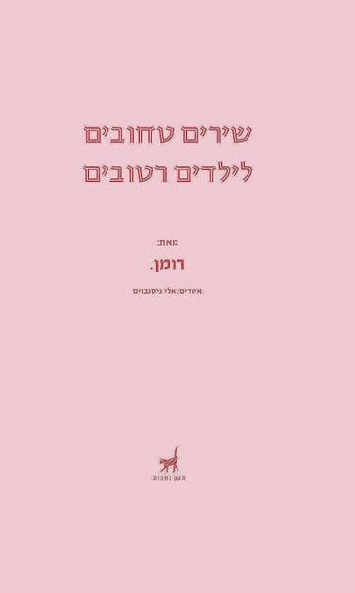
קובץ רוקנרולי של גבוה-נמוך
שרון קנטור, מבקרת ב"ידיעות אחרונות"
משורר כותב שירים — זה כנראה עדיין תנאי בסיס — אבל כדאי לשקול אם להיות גם חתן ומאהבת ועבד ואדון וגננת ואלוהים של מלים ולהתפלש בחיים. זה קל יותר כשאתה צעיר והחיים רוצים להתפלש בך בחזרה. ספרו הוורוד של רומן אייזנברג, בצבע של ספר ילדים ובגודל כזה, הוא ספר של אדם צעיר שרוצה לחיות; רוצה כל כך שאפילו למות הוא מוכן. זה קובץ רוקנרולי של גבוה־נמוך, של היתלות באילנות גבוהים ואז ניסור הענף בחדוות־מרוסקים, פואטיקה מוקפדת שאינה מקפדת את השכטה והסאטלה והכושיליאמו. רומן לא רוצח אבות שירה קדמונים, הוא זורק עליהם פירות. אפשר להיתפס לדאחקות — ודאחקות זה יופי — ואפשר ללפות את שירת האמת המחויכת שלפנינו: "נַעַר תְּכֹל עֵינַיִם מָתוֹק יוֹתֵר מִמַּנְגּוֹ מָאיָה בָּעוֹנָה / וְעֲסִיסִי שׁוֹבָב כְּמוֹ זוּג סִיסִים רוֹקֵעַ כְּמוֹ סוּסִים הַלֵּב שֶׁלִּי / וְבַּלַּיְלָה אֵין סִבָּה לְהִסְתַּכֵּל עַל הָעוֹלָם הַכּוֹכָבִים בְּלְחָיָו / וְצַלֶּקֶת קְצֵה יֶרַח עָצְרָה לְרֶגַע לְנַמְנֵם עַל צַוָּארוֹ וְלְנַצְנֵץ" (מתוך "רומנטיקה (לאיתמר)"; שגיאות הניקוד במקור).
שירים טחובים לילדים רטובים / רומן אייזנברג. הוצאת תשע נשמות, 79 עמודים, 60 שקלים
ספר מבריק על חוסר האפשרות להשתחרר מלפיתת האם
מאיה בקר, סגנית עורך מוסף "ספרים" של "הארץ"
"היא זחלה לי על העור. היא היתה בכל מקום, על כל־כולי, מבפנים ומבחוץ. כמו מבעד לקרום־תא, ההשפעה שלה דבקה בנחיריי, בעפעפיי, בפי הפעור. שאפתי אותה לתוכי בכל נשימת אוויר". כך מתארת ויוויאן גורניק את נוכחותה של אמה בחייה, את חוסר האפשרות להשתחרר מלפיתתה, גם כשהאם כבר בת 80 והבת היא בעצמה אשה מבוגרת, "יהודייה עזת מצח ובעלת שיפוט מוסרי", כמו שהיא מגדירה את עצמה. ספרה המבריק של גורניק, שהתפרסם במקור לפני 35 שנה, מתאר את הליכותיה המשותפות עם אמה המבוגרת — הזעפנית, הנחושה, המאוימת מהשכלתה ומחירותה של הבת — לאורכה ולרוחבה של מנהטן. ותוך כדי הצעידות הטעונות, הרצופות שתיקות ועלבונות ורכילויות קטנות, צוללת גורניק לזיכרונות מכוננים מילדותה בברונקס של שנות ה–40 וה–50, בתוך קהילה צפופה של מהגרים יהודים ממעמד הפועלים, במטבח הקטן שהיה לב הבית — שעיצבו את תפישותיה הפוליטיות, החברתיות והמגדריות והפכו אותה למי שהיא היום: עיתונאית וסופרת חדה כתער, שלא הצטיינה מעולם "בבניית חיים ראויים", אבל הבינה בשלב מספיק מוקדם "ששולחן הכתיבה — ולא ההכרעה המספקת של חיי האהבה — הוא שיכול להציל חיים".
היקשרויות עזות / ויוויאן גורניק. תירגמה מאנגלית: רעות בן יעקב. הוצאת תשע נשמות, 208 עמודים, 98 שקלים

Slide 5
רענן וחדשני יותר ממשוררים צעירים רבים
עפרי אילני, היסטוריון ומבקר ב"הארץ"
על עטיפת אוסף השירים של אהרן שבתאי מופיעות תמונות של המשורר מתקופות שונות בחייו. פעם הוא נראה כמו נביא זעם פוליטי, פעם כמו קיבוצניק שזוף, פעם כמו אינטלקטואל מזהיר ופעם כמו שוטה קדוש. הקולאז' הזה מייצג את מגוון הפרצופים המרהיב המתגלם בשירתו של שבתאי, שפועל בזירת השירה המקומית כבר כמעט 60 שנה, ונותר רענן וחדשני יותר ממשוררים צעירים רבים. המבחר מאפשר ליהנות מהטובים במחזורי השירה של שבתאי; ללוות אותו גם בספריו הקנוניים כמו "הפואמה הביתית" (1976) וגם באלה שעוררו בזמנו סקנדל, כמו "בגין" (1986), שבו פנה אל הלאומיות היהודית, "זיוה" (1990) החשקני ו"פוליטיקה" (1999) הסוציאליסטי־רדיקלי. בחלק האחרון של הספר מופיעים שירים שנכתבו בשנים האחרונות, המשלבים בין ארציות, תאוות חיים ועומק פילוסופי. כזה הוא למשל השיר "עזוב את השירה": "חבל על הזמן, / עזוב את השירה / ורדוף אחרי / אחותה הקטנה, / השתקנית / שברחה מהבית / בלי מזוודה, / וקנה לה פיתה".
מבחר ושירים חדשים 1966 – 2021 / אהרן שבתאי. הוצאת עם עובד, 468 עמודים, 92 שקלים
סופרת שהופכת את הקריאה לאירוע
יוני ליבנה, מבקר ב"ידיעות אחרונות"
"הוא נעמד באמצע הכיכר, גורר עמו חרוט נייר ענקי, ועלה עליו ולחץ עליו בגופו הזעיר... רבים מאיתנו מתו, נחנקו מן הקולות שלא הכירו או ממנת יתר של דיבור. מעטים ניצלו מאותה סופת דיבור פתאומית. אני הייתי אחד מהם. לא באמת ניצלנו. שאם לא כן, למה המשכנו, שנים לפני שמתנו, לדבר מתוך חרוט של נייר בלבד?". "אתנחתא לנביחות", קובץ הסיפורים הקצרים והקצרצרים של שייח'ה חוסיין חליווא, השאיר עליי רושם עז. לחליווא, סופרת ומשוררת פלסטינית החיה ביפו, יש יכולת להפוך קריאה לאירוע. לגרום לנו לדמיין, למשל, את הנייר המודפס שאנחנו קוראים כחרוט נייר ענקי שסופח לתוכו קולות גנובים, או לחבר בין עולם ספרותי שמזכיר לפעמים את סיפורי את"א הופמן הרומנטיים, האפלים וההזויים ובין מציאות עכשווית ואלימה. סיפורי הקובץ מצליחים להצביע על אימה ודיכוי שלמדנו לקבל כעניין יום־יומי, כחוק טבע, ולשוות להם פנים חדשות, פנטסטיות. "ואני", מספר אחד מגיבורי הסיפורים, "עברתי את שער בית הקברות ונעלמתי בין הקברים הבלועים בחשיכה". כמה מוזר, להרף עין, לחוות גם היעלמות כזאת. בלשון עבר, כמשהו שהיה, נשכח ומתרחש בזה הרגע.
אתנחתא לנביחות / שייח'ה חליווא. תירגמה מערבית: אילנה המרמן. הוצאת אפיק, 68 עמודים, 74 שקלים

Slide 6
מבוא פילוסופי שהוא גם מותחן סוער
איתמר בן־עמי, מבקר ב"הארץ"
"זמן הקוסמים" הוא מעין מבוא למחשבתם של ולטר בנימין, מרטין היידגר, ארנסט קסירר ולודוויג ויטגנשטיין — שבעת ובעונה אחת נקרא גם כמותחן סוער. הספר מציג את סיפור חייהם המוטרף של קוסמי המחשבה הללו ברפובליקת ויימאר — מקום שהתנדנד תדיר על סיפה של תהום. בנימין מוצג באור מעט נבזי — יצור חסר אוריינטציה שמצליח איכשהו לבזבז את כל כספו, להיות במקום הלא־נכון בזמן הלא־נכון, להתאהב בנשים מפוקפקות, ולנצל בשיטתיות את כל חבריו. היידגר מוצג כנבל — מוח אדיר והרסני, שנע בין ניהיליזם מוחלט ובין אמונה יוקדת בייעוד רוחני נסתר מעין, ועל הדרך מנסה לקדם את הקריירה שלו. קסירר מתואר כאדם הנורמלי האחרון בגרמניה — העולם סביבו משתגע וקורס, אך הוא מנסה בכל כוחו להיאחז בכל שבב של נורמליות. האמפתיה מתעוררת בלבו של הקורא כלפי ויטגנשטיין, שוויתר על הונה של משפחתו, שהוערך במיליארדים, כדי להפוך למורה או לפחות לגנן. אף על פי שהכריז בפה מלא וניסה לשכנע ללא הצלחה את כל מוריו, או לפחות את עצמו, שהפילוסופיה אינה רלוונטית בשום פנים ואופן לחיים — מצא את עצמו אנוס לתרום לה תרומות מכריעות.
זמן הקוסמים: העשור הגדול של הפילוסופיה, 1929–1919 / וולפרם איילנברגר. תירגם מגרמנית: אביעד שטיר, הוצאת ספרי עליית הגג וידיעות ספרים, 392 עמודים, 118 שקלים
סיפור מסע אנושי מענג ומשעשע
שמואל פאוסט, עורך מדור הספרים ב"מקור ראשון"
הספר המהנה ביותר שקראתי השנה אמור היה להיות משעמם ביותר למי שאינו ארכיאולוג או היסטוריון. הוא דן בשורה של ממצאים ארכיאולוגיים, מחקרים נוקדניים ומחלוקות אקדמיות, אלא שמחבריו, איל חלפון ורן ברקאי, השכילו לרקוח מהחומרים האלה סיפור מסע אנושי מרתק, מענג ומשעשע. "היו פה לפנינו" — זה ממש פה. מרמת הגולן, דרך מערב השומרון ועד לים המלח. כל הפרה־היסטוריה האנושית בקליפת אגוז ששמה מדינת ישראל — ציר תנועה בינלאומי עתיק יומין. פה־פה, צפונית לכנרת, כבר השאירו פיקניקאים קדמונים את העדות המוקדמת ביותר בעולם לשימוש באש. מלבד הכתיבה המשובחת ונגיעות ההומור, משכה את לבי במיוחד התמקדותם של המחברים במענה התרבותי והטקסי העתיק לרבות מהשאלות המדעיות שעלו בעקבות הממצאים בשטח. מה פשר מעגלי האבן העצומים ולמה להשקיע בייצור כלי מתכת שאין להם שימוש? מתברר שלא הכל ניתן להסבר במונחי הישרדות פיזית, והצורך האנושי התרבותי, הדתי והרוחני גובר פעמים רבות על זה המעשי. ואולי המיקום של כל זה בארץ ישראל גם הוא אינו תלוי אך ורק בהיותה מעבר יבשתי נחוץ.
היו פה לפנינו: ארץ ישראל. מיליון השנים הראשונות / איל חלפון ורן ברקאי. הוצאת כנרת, זמורה, דביר, 221 עמודים, 98 שקלים

Slide 7
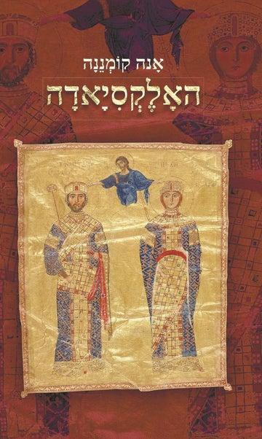
יצירת מופת נדירה
בני ציפר, עורך מוסף "תרבות וספרות" של "הארץ"
אחיה הצעיר של הנסיכה אנה קומננה (1083–1153), יוחנן, זכה לעלות על כס המלכות של ביזנטיון, ופסיפס מפורסם ששרד בכנסיית החוכמה הקדושה באיסטנבול, הלוא היא איה סופיה, מציג אותו ואת רעייתו ההונגרייה אירנה. אנה עצמה, שקשרה נגד אחיה בטענה שהמלוכה מגיעה לה בדין, הוגלתה למנזר ושמה היה נמחק מההיסטוריה אלמלא ניצלה את שנות ההסגר שלה לכתיבת יצירת מופת נדירה — "האלקסיאדה", הכתובה יוונית בנוסח האיליאדה והאודיסיאה של הומרוס, ומתארת את תולדותיה של ביזנטיון בימיו של אביה, הקיסר אלקסיוס, את מלחמותיו ואת הישגיו בעידן של אי־ודאות ואנדרלמוסיה, כשהאימפריה הביזנטית מאוימת מצד אחד על ידי האיסלאם ומצד אחר על ידי האחים הקתולים מאירופה, שבזזו אותה והחלישו אותה בעת מסע הצלב הראשון. עליהם נוספו כיתות כפירה נוצריות ובראשן הבוגומילים, שתבעו לעצמן עצמאות מהכנסייה. כמה נשים בהיסטוריה עוד כתבו יצירות שאפתניות כאלה? לכמה עוד נשים ואנשים בכלל בשחר האלף השני היו עומק היריעה האינטלקטואלית ורוחב ההשכלה להעמיד פואמת ענק כזאת המשתרעת — בעברית — על כ–500 עמודים? שי אשל, דוקטור להיסטוריה ביזנטית ואיש הספרייה הלאומית, תירגם את "האלקסיאדה" לעברית עכשווית, וכך היא נקראת בשטף ובעניין גדול.
האלָקְֶסִיאָדָה / אָנה קוֹמְנֵנָה. תירגם מיוונית: שי אשל.
הוצאת כרמל, 512 עמודים, 149 שקלים
הספר הזה מלווה אותי בכל מקום
גיל טבת, מבקר ב"הארץ"
"מי באש: לאונרד כהן במלחמת יום כיפורים" מלווה אותי פיזית כבר כמה חודשים. בתמונות המפורסמות מהופעותיו של כהן בפני חיילים הוא נראה בדרך כלל כמי שנמצא בלב המדבר, אבל חלקים נכבדים מהסיפור מתרחשים הרחק משם. בעזרת יומן של כהן מאותם ימים, לצד עדויות ישנות וחדשות של מי שפגשו את הזמר היהודי־קנדי בביקור המשונה ההוא, משרטט מתי פרידמן את מסלול שהותו בישראל של כהן — שנחת בשדה התעופה בלוד בלי גיטרה, ובלי שום כוונה להגיע לחזית. מאז שקראתי את הספר אני מחפש את כהן בערב שבת, כשאני נוסע לבקר את אמי בהרצליה, שם עשה את הלילה הראשון בארץ אצל אשר ומרגלית שפגש בטיסה. בעת צפייה בסרט על משפחות טייסים בחיל האוויר בזמן המלחמה, אני מחפש בחומרי הארכיון את כהן, שהופיע גם בבסיסים עורפיים. ובשיטוט לילי בדיזנגוף נדמה לי שראיתי לרגע את כהן מנסה למצוא את רחל היפה, כדי לחדש את מה שהתחיל ביניהם בביקורו הקודם בארץ.
מי באש: לאונרד כהן במלחמת יום הכיפורים / מתי פרידמן. תירגם מאנגלית: אמיר צוקרמן. הוצאת כנרת, זמורה, דביר, 236 עמודים, 98 שקלים

Slide 8
יפור של תשוקה לספרות, לחיים ולמקום
תמר מרין, סופרת ואחת מעורכות כתב העת "מאזניים"
בתוך גל הממוארים השוטף את הזירה הספרותית המקומית בשנתיים האחרונות, הממואר של המשוררת והמתרגמת סיון בסקין, "שבעה ימים אביב בשנה", הוא אירוע יוצא דופן: סיפור חניכה ספרותית שאין בו ולו רגע אחד של רגשי גדלות סביב ההיעשות למשוררת, אלא דווקא התנערות, מודעת ומושכלת, מהבחירה בכתיבה כמקצוע: בסקין מעידה על עצמה שוב ושוב שהיא מהנדסת שכותבת רק בערב, ושבניגוד לסופרים ולמשוררים שנולדו לכתיבה, היא דווקא נולדה לקרוא. ובכל זאת, סיפור הקריאה של בסקין — הקריאה בעברה המשפחתי, בתולדות וילנה עיר הולדתה וכמובן בספרות שהשפיעה עליה — הוא אחד מסיפורי הפרוזה היפים שנתקלתי בהם לאחרונה. אף על פי שזה סיפור על הגירה וקשייה, ועל הצער והדיכאון שהיו מנת חלקם של כמה מאלה שנשארו מאחור, זה לא סיפור עצוב אלא סיפור אופטימי; סיפור של תשוקה לספרות, לחיים וגם למקום — לשתי המולדות, שלא רק את כאבן בסקין מבטאת בממואר שלה, כמו לאה גולדברג שרוחה מרחפת מעל הספר, אלא גם את יופיין, את רגעי החסד והאהבה שלהן.
שבעה ימים אביב בשנה: ממואר / סיון בסקין. הוצאת ה–21 והקיבוץ המאוחד, 140 עמודים, 64 שקלים
איש מדע שפותח אופקים חדשים
מאשה צור־גלוזמן, סופרת ומבקרת ב"הארץ"
באוקטובר 2017 נצפה מכדור הארץ אומואמואה — הגוף השמימי הבין־כוכבי הראשון. כלומר, כזה שהגיע מחוץ למערכת השמש שלנו. לפחות שש אנומליות תועדו בו, לרבות צורתו, האור שהחזיר והמסלול שעשה. בעוד שמדענים רבים הציעו תיאוריות שונות לכל אנומליה בנפרד, אבי לייב הציע תיאוריה שמסבירה את כולן: אומואמואה, על פי התיאוריה הזאת, היה גוף מלאכותי, אולי פסולת חללית של תרבות חוצנית. לייב, פרופסור ישראלי־אמריקאי לפיזיקה ולאסטרופיזיקה, פורש בספרו משנה סדורה ומסביר את הפרשנויות השונות להופעתו של אומואמואה. הגישה השלטת בעשורים האחרונים, המגחיכה את הרעיון של חיים אינטליגנטיים מחוץ לכדור הארץ, לא מרפה את ידיו, על אף הנזק שהיא עלולה לגרום לקריירה המזהירה שלו. כך גם נחשפת דבקותו של לייב בגישה הראויה לכל איש מדע: ענווה וסקרנות. לייב, שפרשנותו נתקלה בספקנות וחשדנות, מצליח לעשות ב"חוצן" את מה שכל חוקר מדעי אמור לעשות: לפתוח אופקים חדשים, להציע השערות פורצות דרך, ולחפש הוכחות אמפיריות שיתמכו בהשערותיו. את כל זה הוא עושה תוך הסתמכות על אמיתות מדעיות, כשהוא מציג את רעיונותיו באופן בהיר ונגיש, וכך מפקיע את הדיון ממגדל השן של האקדמיה, ומשתף את הציבור הרחב באחד הנושאים המעניינים של התקופה.
חוצן / אבי לייב. תירגמה מאנגלית: עידית שורר, הוצאת כנרת, זמורה, דביר, 2 25 עמודים, 98 שקלים

Slide 9
עדויות מסעירות על חוכמה ויצירתיות
נטע אחיטוב, מבקרת ב"הארץ"
הספר נפתח בהצהרה שלפיה יש שתי דרכים להגיע לאינטליגנציה מפותחת: דרך היונקים ודרך הציפורים. הוא ממשיך בהכרזה על דרך הציפורים: "היא תעופה והיא ביצה והיא נוצות ושיר. היא הפלומה הצנועה של קוצנית־מקור הררית ונוצות הזנב הראוותניות של חטפית גן עדן הודית. היא שירת היחיד של נבלי הדור והדואטים המתוזמנים לכדי שלמות של גדרוני קנים. היא הצלילה הדוהרת של שלך לעבר הים והצפייה הדוממת, הסבלנית, של אנפה ארוכת־רגליים במים הכהים. ברור לחלוטין שאין דרך אחת להיות ציפור בעולם". האם אחרי ציטוט שופע, פיוטי ומבטיח שכזה יש עוד צורך להסביר מדוע "דרך ציפור", ספרה של סופרת המדע הפופולרית ג'ניפר אקרמן, הוא הספר הטוב ביותר שקראתי השנה? אקרמן מתארת עובדות מדעיות מרתקות כאילו היו פרוזה משובחת. אין ספק שמושא הספר, הציפורים, מקלות עליה את המלאכה — הן מספקות כל כך הרבה עדויות מסעירות על חוכמה, על יצירתיות, על אלטרואיזם ועל התנהגויות שובביות, עד שכל שנותר הוא לתאר אותן באהבה ובהתפעמות ציפורית.
דרך ציפור: מבט רב־מעוף בסודות הציפורים — תבונה, תקשורת, אהבה ולהטוטים / ג'ניפר אקרמן. תירגם מאנגלית: תום דולב, הוצאת אסיה, 396 עמודים, 118 שקלים
קשה שלא להיכבש בקסמה
שירה סתיו, משוררת ומבקרת ב"הארץ"
כמו משום מקום נחת לו ספר השירים הוורוד־בוהק של ליאת נאה, משוררת שלא ידעתי עליה דבר ועדיין איני יודעת. ומתחשק לי לשאול: מי את, ליאת נאה? מאיפה הפצעת פתאום עם שירים כל כך מבריקים, כל כך תוססים, מקוריים, מתפקעים מהומור שנון וממחשבה מושחזת? קשה שלא להיכבש בקסמה של מי שמציגה כך את עצמה: "על הפה־תת־בטן ישבה לִי הוואגינה כמו שקופית בתוך מקרן / החליקה לי החוצה מן המשפט, / הפליגה למחוזות שאין לי נגיעה בהם. / ואמנם, קאנט אמר שאי אפשר לנו לדעת את הדברים כשלעצמם. / גם אצלי זה ככה, אי אפשר לי לאחוז בדבר / מבלי לדעת את שמה". הוואגינה — פעורה, שובבית, זעופה, רעבה, פטפטנית, מפונקת, צודקת — גונבת את ההצגה ומקרקסת את הקיום המבוית, המהוגן, העלוב שלנו, לא בלי כאב. בין השירים מבליח גם תיאור חריף וחד אבחנה של כניסתה של משוררת חדשה, שכמהה להכרה, אל זירת השירה המאוכלסת כבר במשחקי כוח, במחסומים ובשקרים. טוב שנכנסת, ליאת נאה. את מוכיחה ידיעה נושנה: כמה קל לזהות שירה טובה.
הוואגינה, הרעב והדוב / ליאת נאה. הוצאת טנג'יר, לא צוין מספר עמודים, 60 שקלים

Slide 10
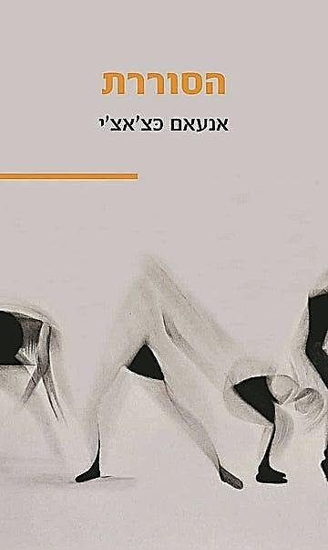
כמה יופי ואומץ גלומים בילד הזה
אלעד זרט, עורך מוסף "ספרות ותרבות" ב"ידיעות אחרונות"
זה סיפור על מטמורפוזה, על גלגולו של המספר בחיות שונות ובמצבי תודעה שונים, המוליכים את הקורא אל טרגדיה ידועה מראש. ובזה נעוץ גם קסמו של הסיפור הצנום הזה; בנקודות המבט, בהתבוננות המיוחדת, בריבוי הקולות. תמצית העלילה פשוטה: ילד משבט האוג'יבווה בורח מבית ספר לחינוך מחדש לילדים אינדיאנים בצפון אונטריו. הוא אינו יודע כמה רחוק ביתו וכמה מסוכנת הדרך, אבל הוא נחוש לעשות זאת, והוא בורח הרחק הרחק, ככל שרגליו נושאות אותו עד שהן קורסות ו"האש האומללה שלו טובעת". קוראים לו צ'אני וונג'ק, וכמה יופי ואומץ גלומים בילד בן 12 שנלחם בשארית כוחותיו כדי לזכור מאין בא. לכאורה, כאן יכול היה הסיפור להסתיים: בטרגדיה, במוות הנורא, בשלגים ובקור. אבל ג'וזף בוידן אינו מסתפק בסיפור הביוגרפי, אלא רוקם לתוכו את הפנטזיה — את רוחות היער שמתגלגלות ב–12 חיות המלוות את וונג'ק לאורך הדרך, והן שיתעדו את רגעיו האחרונים, ובמלותיו של הינשוף: "אם יכולנו להרגיש חמלה לילד הזה, היינו עושים זאת. הדרך שבה הלך לפני כן, הדרך שלפניו, שתיהן לא קלות. כל רצונו לשוב הביתה. אנו עוקבים עכשיו, אנו עוקבים תמיד, לא כדי להוביל אלא כדי ללכוד. מישהו, כן, מישהו, ילכוד את חיי הילד הזה".
וונג'ק / ג'וזף בוידן. תירגמה מאנגלית: רוית ליכטנברג יקותיאל. הוצאת האם הגדולה, 125 עמודים, 80 שקלים
אריג עשיר ומשובח
נועה שקרג'י, משוררת ועורכת כתב העת "מַעְלָה"
עינה של אמי, שלימדה אותי בלי מלים לזהות עושר בבד כמו ברוקד או תחרה, היא העין שלימדה אותי קרוא וכתוב. כמו בטקסטיל גם בטקסט, עושר גורם לי לחוות קשר אל העבר, מלאות ותקווה. אלה היו הרגשות שהציפו אותי כשקראתי את "הסוררת" מאת אנעאם כצ'אצ'י, שראה אור השנה בתרגומו המוזיקלי והמחכים של יותם בנשלום.הרומן מספר את סיפורה של תאג' אלמֻלוּכּ (כתר המלוכה) — עיתונאית שגלתה מעיראק לצרפת, ואת סיפורם של חבריה, וַדיאן הכנרת הפצועה, ומנצור אל באדי, שדרן הרדיו הפלסטיני. הסיפור יפה, אך לא בזה העניין. "הסוררת" הוא אריג עשיר ומשובח, שמזמין לקריאות חוזרות הודות לכך שנטווה מאינספור חוטים דקיקים: מאורעות היסטוריים, שירים, סמלים, תובנות והפניות, השזורים בעלילה הדוקה וקצבית. אמנם, הרומן מכריז על עצמו כסיפור על הגירה, אבל הוא מאפשר קריאות שונות: כסיפור על עיראק, שקמה ונפלה בתוך פחות מ–100 שנים; כסיפור על הנשים המורדות והגאות של המאה שעברה; כסיפור על מוזיקה, על זִקנה וזיכרון, וגם על אהבה. הספר מלווה בהערות מאירות עיניים שמזכירות לא רק את עושרה של התרבות הערבית, אלא גם את עוצמתה של ספרות רוויה.
הסוררת / אנעאם כצ'אצ'י. תירגם מערבית: יותם בנשלום. הוצאת פרדס ומכון ון ליק, 316 עמודים, 79 שקלים

Slide 11
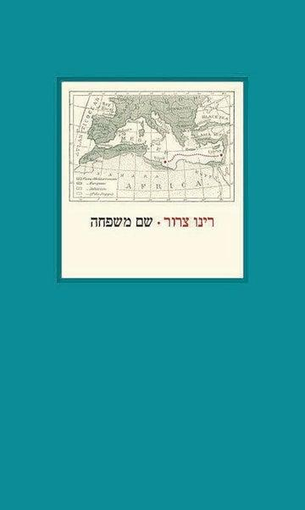
רינו צרור כותב תפילות חדשות
עדי קיסר, משוררת ומבקרת ב"הארץ"
"שם משפחה" הוא ספר של תנועה בזמן ובמרחב. הוא פוסע בעקבותיה של ההגירה ושב אל הסיפור המשפחתי והקהילתי, מזכיר עד כמה הזהות שלנו משורטטת דרך ההליכה בשבילים הללו, הלוך ושוב. החיפוש, הקצב, התנופה וחופי הים התיכון בספרו של רינו צרור מציעים אפשרות של שפה אחרת, אינטימית ופוליטית, מהדהדת עבר ועתיד, מחזיקה את המתח בין הזמנים ובין קצוות הנרטיב. הספר מוביל את הקורא אל היהדות דרך תיאור האופן שבו התקיימה בטריטוריות רחוקות, עוקב אחר נתיבי הזרות ההיסטוריים כדי לבחון את הפרק הנוכחי, זה של הריבונות. בית הכנסת שהיה עבור קהילות רבות מרכז רוחני תרבותי שוקק חוזר בספר אל המרכז: צרור מכניס את הקוראים אל התפילות ואל האופן שבו אנשים אומרים אותן, לעומק הצליל שמתפזר בחלל ובין דפי הספר, לחשיבות העצומה של מלים כשהן נהגות שוב ושוב. וכך, עם המוזיקה הזאת ועם אנשיה, צרור כותב תפילות חדשות.
שם משפחה / רינו צרור. הוצאת הספרייה לתקשורת, 320 עמודים, 44 שקלים
הספר הזה מספק נחמה פורתא
גיא הורוביץ, מבקר ב"הארץ"
כמעט שנתיים חלפו בין ספרם הראשון של כרמי גילון ויוסף שביט, "משיח אכזר", ובין ספר ההמשך "סוד אכזר", ובשנתיים הללו הביאה תנועת מחאה עממית להקמת ממשלת השינוי. גילון, שהיה מעורב אקטיבית במחאה, שילב בעלילה הבדיונית של הספר הראשון בין היכרותו האינטימית עם המחלקה היהודית בשב"כ לחששותיו מהקצנה פוליטית, שתביא לרצח יהודים בידי יהודים ולעליית ממשלה שתשאף לכינון מדינת הלכה. הספר הסוחף והמטריד הסתיים כשידם של הקיצונים המשיחיים על העליונה. עלילת ספר ההמשך מתרחשת כשנה לאחר הקמת אותה ממשלה, כשישראל נדמית כהופכת לאיראן, המשטרה האזרחית אוכפת חוקים הלכתיים חדשים, ומדינות העולם מחרימות את ישראל. כל זה קורה בעת ששומרי הסף של הדמוקרטיה מנוטרלים בשיטתיות, וקבוצת אנשי ביטחון מודאגים מחליטה לפעול כדי לעצור את כדור השלג באמצעות מחאה עממית. אף שלא מדובר ביצירת מופת ספרותית, "סוד אכזר" סוגר ביעילות את המעגל שנפתח בסופו הדרמטי של קודמו. אם אחרי קריאת הספר הראשון נדדה שנתי, את הספר השני סיימתי בסיפוק: ישראל, לפחות על פי גילון ושביט, לא תהפוך למדינת הלכה ללא קרב ראוי. בימים אלה, גם נחמה פורתא עדיפה על האלטרנטיבה.
סוד אכזר / כרמי גילון ויוסף שביט. הוצאת דני ספרים, 335 עמודים, 59 שקלים

Slide 12
ספר נהדר, מצחיק וחד
שירלי גל, מבקרת ב"הארץ"
לא מזמן נתקלתי בסטורי של משפיענית רשת, אשה חכמה ומוצלחת, אמא לילדה, שסיפרה כי זה עתה גילתה שיש לנו, הנשים, שלושה חורים. חצתה את גיל 30 והבינה: התינוק והפיפי יוצאים משני חורים נפרדים. מי שכבר רכשו את הידע אולי יזלזלו, אבל על פי מחקרים לא רק לה אלא לכמחצית מהנשים אין שמץ של מושג. לכן מה רבה היתה שמחתי כשנתקלתי בספרה הנהדר של שהם סמיט, "ככה באתי לעולם!", שמסביר לילדי הגן (ובמקרים מסוימים גם להוריהם) איך באמת באים ילדים לעולם, תוך ויתור מושכל על נרטיב החסידה או ערוגת הכרוב. הספר, שאיירה מקסים נעם וינר, נפתח כמסיבת עיתונאים שבה התינוק עומד במרכז ומסביר בשפה מדוברת ומשעשעת אבל גם ידענית, כזו שלא מוותרת על שום פרט, איך נולדים ילדים. הוא מצחיק, חד, מותאם גיל, אבל מוסר את המידע בדיוק כפי שהוא, בלי להתפשר, כולל התייחסות יפה לקהילת הלהט"ב, לפונדקאות ואפילו לניתוחים קיסריים ולהפרייה חוץ־גופית. וגם תזכורת חשובה לעובדה קצת נשכחת, שתינוקות, לרוב, ולא חשוב באיזה סוג של משפחה — באים מאהבה.
ככה באתי לעולם! / שהם סמיט. איורים: נעם וינר. הוצאת כנרת, 36 עמודים, 74 שקלים
אלגוריה חכמה ומצחיקה על יחסי יהדות אמריקה וישראל
שירי לב־ארי, מבקרת ב"כלכליסט"
"הנתניהוז" של ג'ושוע כהן הוא ספר מבריק ומהנה, גם חכם וגם מצחיק. עלילתו נשענת על אירוע אמיתי: בחורף 1959, במסגרת ניסיונותיו של בנציון נתניהו לקבל משרה באוניברסיטת קורנל, הוא הגיע עם רעייתו צילה ושלושת ילדיהם להתארח בביתו של הרולד בלום, מבקר הספרות החשוב. ועל פי מה שהאחרון סיפר, משפחת נתניהו חוללה מהומת אלוהים בביתו. בספר הופך הרולד בלום להיסטוריון רובן בלום, ויש לו אשה ובת מתבגרת שרוצה לעשות ניתוח אף כדי להיפטר מהאף היהודי שלה. ומשפחת נתניהו, ובכן, היא משפחת נתניהו. לכאורה זה מפגש בין משפחה ישראלית טיפוסית ורעשנית למשפחה אמריקאית טיפוסית ומנומסת, אבל למעשה נוגע הספר — שזכה השנה בפרס פוליצר — בנושא הטעון של אפשרויות הקיום היהודי, של התחרות הסמויה בין יהדות אמריקה וישראל על השאלה מי מוביל את הסיפור היהודי כעת. בלום הוא האמריקאי הליברל שהתקדם והתערה בחברה, שנהנה מדמוקרטיה, מחופש ומנינוחות כלכלית, כשהוא משאיר את יהדותו מאחור. נתניהו, לעומתו, מזכיר לו, ברוח הרביזיוניזם, שהגולה מסוכנת ליהודים, שבכל רגע הנאצים או חמלניצקי או המן האגגי עלולים לחזור ולעשות מאיתנו קציצות. אפשר לראות בספר אלגוריה על יחסי יהדות אמריקה וישראל, ואפשר ליהנות ממנו כרומן מצבים שמתרחש לפני יותר מ–60 שנה אבל הוא רענן ורלוונטי גם היום. וזהו גם רומן קמפוס על אחורי הקלעים של האקדמיה, שהפכה בעצמה לזירת קרבות פוליטית.
הנתניהוז: אפיזודה שולית ובסופו של דבר אף זניחה בתולדות משפחה מפורסמת מאוד / ג'ושוע כהן. תירגם מאנגלית: ארז וולק. הוצאת הבה לאור, 229 עמודים, 98 שקלים

Slide 13
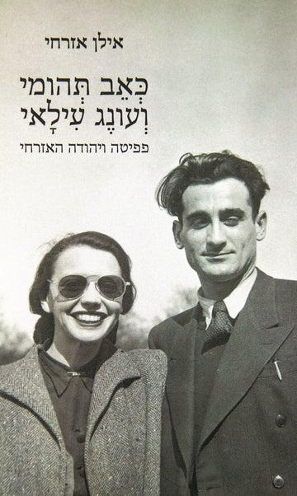
סופה העגום זיעזע את ירושלים
יחיעם ויץ, היסטוריון ומבקר ב"הארץ"
הספר המרגש ביותר שקראתי בשנה האחרונה הוא "כאב תהומי ועונג עילאי", ובו מביא אילן אזרחי את סיפור הקשר בין דודו, יהודה, שהיה צבר וסופר בראשית דרכו, ובין פפיטה פרלצוויג, עולה חדשה מצרנוביץ', אשה יפה, מבריקה, אמביציוזית ודיכאונית. הקשר ביניהם נוצר בשנת 1939 באוניברסיטה העברית בירושלים, כשהיו בני פחות מ–20, והוביל לסיפור אהבה סוער ולנישואים. פפיטה הפכה לפילוסופית מוכרת בעולם, והיתה לאשה היחידה שלימדה פילוסופיה באוניברסיטה העברית באותם ימים, ובעלה, יהודה, הלך בעקבותיה בכל אשר הלכה. למרות כישוריה וכישרונותיה הרבים סירבו ראשי החוג שבו לימדה לקדמה לדרגת פרופסור חבר. פפיטה ראתה בכך עוול משווע שבעקבותיו, במאי 1963, כשהיא רק בת 42, שלחה יד בנפשה. סופה העגום זיעזע עמוקות את אנשי ירושלים, שהיתה באותם ימים מקום קטן ואינטימי. בעלה האריך ימים אחריה, מלווה בתחושת אשמה על שלא הצליח למנוע את מות אהובתו.
כאב תהומי ועונג עילאי: פפיטה ויהודה האזרחי / אילן אזרחי. הוצאת כרמל, 339 עמודים, 99 שקלים
האמיתות האנושיות המכאיבות ביותר
מעין איתן, סופרת ומבקרת ב"הארץ"
כפי שמעיד שמו, הקובץ מכיל חמישה מהרומנים הקצרים שכתבה נטליה גינצבורג בשנים 1941–1961, וכן חמישה סיפורים קצרים שרואים אור לראשונה בעברית. "ככה זה קרה", שנפתח בשורה "יריתי לו בין העיניים", מחזיק את הפואטיקה והתמטיקה הגינצבורגיות יותר מכולם: אשה צעירה מתחתנת עם גבר מבוגר ממנה, כשידוע לה שהוא מאוהב באחרת, מפני שהיא חושבת שהנישואים יקלו את בדידותה, אבל מגלה שהם רק מחריפים אותה. הרומנים והסיפורים המקובצים כאן מאוכלסים בנשים בודדות ובגברים מאכזבים, בין שהם אבות, אחים או מאהבים; ועם זאת, גינצבורג מעצבת את דמויות המספרות שלה כנשים שאינן מוותרות על הסיכוי לאהבה, גם בתנאים הרגשיים המחפירים ביותר. בפשטות ובחסכנות שאינן מעידות כלל וכלל על היעדר תחכום, הקובץ הזה הוא דוגמה מופתית לניסיון לספר באומץ ובדיוק גם את האמיתות האנושיות המכאיבות ביותר.
חמישה רומנים קצרים וסיפורים / נטליה גינצבורג. תירגמו מאיטלקית: מירון רפופורט, יונתן פיין ומנחם פרי. הספריה החדשה, הוצאת הקיבוץ המאוחד / ספרי סימן קריאה, 428 עמודים, 98 שקלים

Slide 14
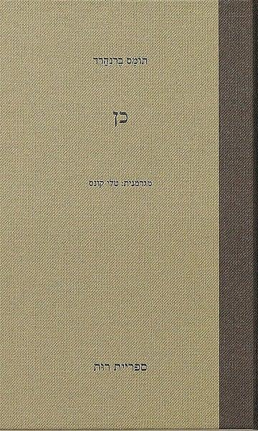
פרישה דקדקנית של תנועה מתמשכת אחת עד הקצה
שאול סתר, עורך כתב העת "תיאוריה וביקורת"
קריאה ב״כן״ של תומס ברנהרד, שראה אור באחרונה בתרגומה של טלי קונס בהוצאת ספריית רות החדשה והמבטיחה, מזמנת מעמד מוזר. אתה קורא בספר, עמוד אחר עמוד, ונדמה לך שאתה נמצא תמיד באותו המשפט, ושכל הספר עשוי ממשפט ארוך ומפותל אחד שמשעה שנכנסת בשעריו אינך יכול להיחלץ ממנו, והוא נכרך סביבך כמו חבל תלייה. כך הוא גם יוצא ממי שהוגה אותו, המספר של ברנהרד, שפולט את מלותיו כמין "עבודה מדעית" שנעשית ב"שיגעון מוחלט", ובמהלכה הוא מנסה להבין את עיקריה של עסקה נדל"נית אחת, ששורשיה במערכת יחסים אחת, ולמעשה בנבכיה של נפש אחת, שמוקרנת מתוך נפשו שלו — הנפש הזועמת, המיואשת, החוקרת, המתמללת עצמה עד בלי דעת, עד סף השפיות. ספריו של ברנהרד — כולם ספר אחד, משפט אחד — פורשים בדקדקנות תנועה מתמשכת אחת עד הקצה. זוהי תנועת השלילה. אבל היכן בתנועה זו מופיע ה״כן״ שבשמו של הספר? לשם כך יש לעקוב אחר המשפט כולו.
כן / תומס ברנהרד. תירגמה מגרמנית: טלי קונס. הוצאת ספריית רות, 135 עמודים,
89 שקלים
הקוראים זוכים בתחושת סיפוק והתעלות
אבי גרפינקל, סופר ומבקר ב"הארץ"
בתשובה לדילמה הקלאסית, אפשר לקבוע באופן חד: הספר יותר טוב מהסרט שעליו הוא מבוסס. ואין זו טעות — הסרט הגיע קודם, והבמאי־תסריטאי קוונטין טרנטינו כתב רק אחר כך את הספר, תוך שהוא מחיה מסורת הוליוודית ותיקה של "נובליזציה" (novelization). העובדה שז'אנר בירידה כמו הרומן חווה עדנה מהדהדת באופן סמלי את העלילה, המתארת את נפילתו מגדולה־יחסית של שחקן הקולנוע והטלוויזיה ריק דלטון, שנאלץ לגלם בגיל העמידה דמויות נבלים בתפקידי אורח קטנים והולכים, ומתבונן בקנאה בעמיתים מצליחים ממנו כמו סטיב מקווין. ואולם, בהדרגה ובאופן משכנע, ובעיקר בסצינת הסיום, זוכה דלטון לגאולה אישית ומקצועית — במציאת ייעודו האמנותי ובהסתפקות בחלקו, שאינו מועט כלל. במקום אלימות או החמצה, המאפיינות את רוב הסופים בסרטי טרנטינו — כולל סיום הסרט שהוליד את הספר, "היו זמנים בהוליווד" — מסתיים הרומן בהפי־אנד אמין, אינטליגנטי וחף מקיטש. הקוראים זוכים בתחושת סיפוק והתעלות, שכמוה יכול כנראה להעניק רק יוצר בוגר ובשל, שהגיע להשלמה עם המצב האנושי ועם חייו הפרטיים.
היו זמנים בהוליווד / קוונטין טרנטינו. תירגם מאנגלית: גיא הרלינג. הוצאת כתר, 366 עמודים, 98 שקלים

Slide 15
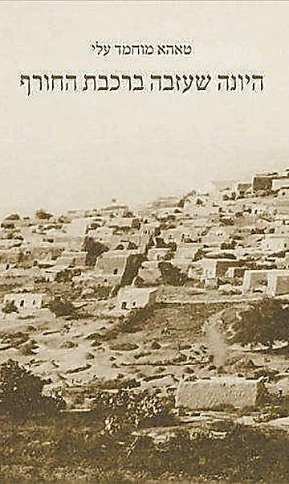
החוויות הייחודיות של הנשים היהודיות באושוויץ
ציפי גון־גרוס, עורכת ומגישת התוכנית "ספרים רבותיי ספרים" בגלי צה"ל
נעמה שי"ק כתבה מונוגרפיה מרתקת וחשובה העוסקת בחוויותיהן הייחודיות של הנשים היהודיות במחנה אושוויץ־בירקנאו, בשנים 1942–1945. בכתיבתה מסתמכת שי"ק על זיכרונות אישיים של ניצולות, על זיכרונות קולקטיביים וגם על התיעוד הגרמני של המחנה, כשהיא מפרידה בין ההתנסות הכלל־אנושית של "האדם העירום" — זה שהופשט מחירותו, מזכותו לחיות, ממשפחתו, מחבריו, הורחק מהקהילה שבה חי, ולבושו, שערו ורכושו נלקחו ממנו — ובין ההתנסות המגדרית הייחודית לנשים — זו שבבסיסה הפיזיולוגיה הנשית (המחזור החודשי, ההריון, הפגיעות המינית). ההפרדה הזאת נעשתה על פי ראיית העולם הנאצית, שהתייחסה לנשים כיולדות הדור היהודי הבא וגם ככוח עבודה פחות יעיל, וגם על פי מגדר — לדוגמה, היחס להיגיינה ולרעב. בין היתר, שי"ק מתארת 50 אסירות, שילדיהן נרצחו והן הצטוו להוביל 50 עגלות תינוק ריקות לאורך שלושה ק"מ בבירקנאו; את הנשים ההרות ואת האמהות שהוכרחו לבחור בין חייהן לחיי ילדיהן; את ההשפלה והבושה שחוו הנשים בשל הגוף המטונף, הראשים המגולחים והעירום הפרוץ; ואת החומרים שהכניסו הגרמנים למזונן של האסירות כדי להפסיק את המחזור החודשי. "אני חושבת שהניצחון גדול אם אתה יכול להיות בחזרה בן אדם", אמרה בעדותה יפה הארט, 44 שנה לאחר סיום המלחמה.
בצריחות אילמות: נשים יהודיות באושוויץ־בירקנאו, 1942–1945 / נעמה שי"ק. הוצאת יד ושם ולמדא עיון — הוצאת הספרים של האוניברסיטה הפתוחה, לא צוין מספר עמודים, 91 שקלים
שירה הנושאת איתה אהבת אדם
ורד לי, מבקרת ב"הארץ"
בראיון שערכתי איתו בביתו שבנצרת ב–2007 סיפר טאהא מוחמד עלי שלימודיו הפורמליים הופסקו אמנם בכיתה ד', אבל הוא הקפיד להישאר תלמיד כל חייו. עלי, מבכירי המשוררים הפלסטינים, נולד ב–1931 בכפר ספוריה בגליל, שנמחה מעל פני האדמה ב–1948, ורק בגיל 52 ראה אור ספרו הראשון. עד אז הצפין במגירות שירים וסיפורים קצרים שכתב כשחנות העתיקות שבבעלותו היתה ריקה מלקוחות. עד מותו ב–2011 פירסם עוד ארבעה קובצי שירה וסיפורים קצרים. הקהל הישראלי התוודע לכתיבתו ב–2006, עם צאת הקובץ "שירים", מהדורה דו־לשונית, עברית־ערבית, בתרגום מופתי של אנטון שמאס (הוצאת אנדלוס). השנה הצטרף אליו "היונה שעזבה ברכבת החורף" — מבחר נוגה, דואב ויפהפה משיריו של עלי, הספוגים באירוניה צורבת ובהומור של פליטים, בתרגום מעודן של אהוד הורביץ. במציאות של דלות תרגום מערבית לעברית, ראוי לברך את הוצאת קשב על שהביאה לקוראים מבחר משירתו, הנושאת איתה אהבת אדם, געגוע מר וחוויית פליטות.
היונה שעזבה ברכבת החורף / טאהא מוחמד עלי. תירגם מערבית: אהוד הורביץ. הוצאת קשב לשירה, 69 עמודים, 72 שקלים

Slide 16
כל שורה היא שיעור בכתיבה
צור ארליך, משורר ומבקר ב"מקור ראשון"
כל שצריך כדי לגלות את "פנגיאה" — לא פנגיאה היבשת הבדיונית הקדומה שהתפצלה ליבשות ולאיים, אלא הרומן על משפחה שנסיבות ההיסטוריה פוררוה — הוא לפתוח אותו. גם אם המחברת אלמונית מבחינתך. גם אם זה ספר ביכוריה בפרוזה, כשהיא כבר בת יותר מ–70. גם אם ההוצאה היא הוצאת כרמל המצטנעת, נטולת המיתוגים והכוכבים. הפותח את הספר, בכל עמוד שלא יפתח, כבר לא יסגור אותו, שכן כמעט כל פסקה כאן היא סדנת כתיבה, וכל שורה — שיעור, וכל שיעור שונה מזה שקדם לו, ומוסיף עוד מיתר לנֵבל. לא במלים נדירות משיגה שחר את היופי הצורב, ולא בשיבוצים, ודאי שלא בגימיקים, אלא בבחירה קפדנית של המראות ושל המלים, בסגנון מובהק ועקבי, השוטח עלילה רהוטה ומרתקת שכולה אמת מרה. כישרון סיפורי ופיוטי נדיר, שמאחוריו תחקיר של המחברת על תולדות אבותיה, בני משפחה יהודית בגליציה משנות הקיסרות עד לשנות השואה, היה לרומן שהוא מן היפים שראינו כאן לאחרונה. הייגזר על פנגיאה זו, פלא־נורא, שיא־ספרות, לשקוע במצולות ההתעלמות?
פנגיאה / גילה ג' שחר. הוצאת כרמל, 200 עמודים, 79 שקלים
תמצית הטרגדיה של איש צעיר
עלית קרפ, מבקרת ב"הארץ"
שמו של הספר הזה מתעתע: חשבתי שמדובר בהרפתקת אהבים, או אפילו סתם הרפתקה, אלא ששמו מתברר כתמצית הטרגדיה של גיבורו, לאו, איש צעיר שלמרות מאמציו למצוא אהבה או לפחות עבודה — מתאכזב שוב ושוב. רק בספרים הוא מוצא נחמה, וגם זה רק באופן חלקי. הוא הגיע ממילאנו לרומא כדי לחיות ולגלות את עצמו, כמו שצעירים רבים עוברים לעיר הגדולה בתקווה להגשים את חלומותיהם, אבל מגלה שהדיכאון וחוסר התכלית מלווים אותו בכל אשר ילך. אהובתו נוטשת אותו אחרי שמתבררת לה עקרותו הרגשית, והוא שוקע ביגון אלכוהולי אחרי שנמלט מעבודה בלתי מספקת. דמותו של האביר הספרותי הזה, כשהוא נכנס למים בחוף חולי וקסום דרומית לרומא, ומזוודותיו מלאות הספרים קשורות לידיו כדי לזרז את טביעתו, היא פרפראזה פיוטית על מותה הממשי של וירג'יניה וולף, ותלווה אותי עוד זמן רב.
הקיץ האחרון בעיר / ג'אנפרנקו קליגריץ'. תירגמה מאיטלקית: שירלי פינצי לב. הוצאת כתר, 229 עמודים, 68 שקלים

Slide 17
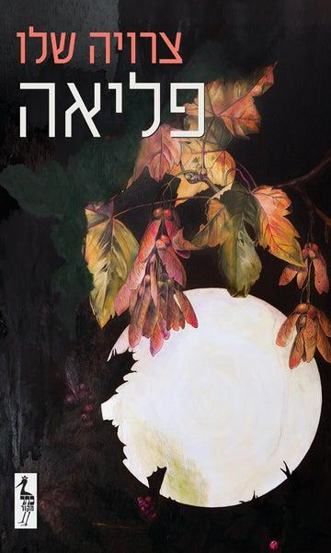
צרויה שלו היא אמנית הצלילה אל עומק תורת היחסים
גדעון לוי, מבקר ב"הארץ"
בסוף הטוב של הספר העצוב והמטלטל הזה, משתחררת אחת משתי גיבורותיו מרגשות האשם שליוו אותה כלפי בעלה המת וכלפי בנה המתחרד. זה רגע מכונן, משחרר מאוד. את הזעם והאשמה מחליפה הפליאה, ורק היא תישאר, אומרת הגיבורה. זהו סוף אופטימי מאין כמותו, השלמה מאוחרת עם כל מה שקרה. "פליאה" נשא אותי למחוזות שבחלקם מעולם לא ביקרתי כהלכה: מחתרות, יהדות והתנחלויות. הוא נשא אותי ולא הרפה, תוך שהוא נע בין עולמותיהן של שתי נשים, זרות ושונות לכאורה וקשורות בעבותות זו לזו. האחת היא בת דור התקומה, השנייה בת דור התנומה, והמרחק ביניהן קטן משנדמה. צרויה שלו, אמנית הצלילה אל עומק תורת היחסים — בעיקר בתוך המשפחה, עם התמחות מיוחדת במשפחות מקולקלות ותת־התמחות ברגשות אשם — מפגישה הפעם אדריכלית שימור עם גיבורת מחתרות, מתנחלת קשישה, שהיתה אשת נעוריו הסודית של אביה המת של האדריכלית. מה שקורה ביניהן מעורר שאלות על החיים, על מהות האהבה, על הורות ועל אחריות, וביניהן מבצבצות גם שאלות אידיאולוגיות. זה באמת רומן מסעיר, כמו שכותבים על גב כריכות, ישראלי מאוד, והוא ליווה אותי ימים רבים וארוכים.
פליאה / צרויה שלו. הוצאת כתר, 278 עמודים, 98 שקלים
ניסיון נוסף לעדכן את המחשבה השמאלית
דני גוטוויין, היסטוריון ומבקר ב"הארץ"
ב"אוטונומיה ושגשוג" מבקש מנחם מאוטנר, חוקר מוביל של משפט ותרבות, להציג חלופה ליברלית לשיח הכלכלי־חברתי הניאו־ליברלי. לשם כך הוא מפרק את ההגות הליברלית לשני מופעים מנוגדים: זה של האוטונומיה וזה של השגשוג. הוא מצביע על הקרבה בין הליברליזם של השגשוג להגות המרקסיסטית, וטווה מתוך נקודות המפגש ביניהם סדר יום חדשני של "ליברליזם סוציאל־דמוקרטי". לקורא הישראלי, המכיר בעיקר את הליברליזם של האוטונומיה או הניאו־ליברליזם, החידוש העיקרי שבספר הוא המפגש עם הליברליזם של השגשוג והצגתו כענף פורה של המחשבה הליברלית. ענף זה התפתח בבריטניה במאה ה–19 בתגובה לתנאי החיים התת-אנושיים של מעמד הפועלים, כשהוא שואב ממשנותיהם של הוגים כג'ון מיל, ג'ון הובסון וליאונרד הובהאוס, שתרמו להתגבשות רעיון מדינת הרווחה ומממשיכי דרכם בארצות הברית במאה ה–20, כמו ג'ון דיואי ומרתה נוסבאום. ניתוחו של מאוטנר מצטרף לניסיונות לעדכון המחשבה השמאלית בעשור האחרון, בתגובה לדעיכת הסוציאל־דמוקרטיה ולעליית הפופוליזם. הספר מותיר אמנם הרבה שאלות תיאורטיות ופוליטיות פתוחות, אך תרומתו העיקרית — ביקורת הליברליזם מנקודת מוצא הומניסטית — עשויה לסייע להתמודדות השמאל הישראלי עם המשבר בו הוא נתון.
אוטונומיה ושגשוג: לקראת ליברליזם סוציאל־דמוקרטי / מנחם מאוטנר. הוצאת כרמל, 325 עמודים, 94 שקלים

Slide 18
הוא נקרא בשקיקה, במהירות, בנשימה עצורה
תום שפירא, מבקר ב"הארץ"
"על עצמות המתים" מתחיל כמו תעלומה בלשית. בקהילה קטנה ומבודדת מתרחש פשע. יש גופה, יש מסתורין, יש חשודים פוטנציאליים ויש דמות ראשית — אשה לא צעירה בשם ינינה, שאמנם אינה שוטרת אבל היא חוקרת (מזן מסוים) אקסצנטרית. הספר גם נקרא כמו תעלומה בלשית — בשקיקה, במהירות, בנשימה עצורה. הגופות נערמות וסקרנותו של הקורא הולכת וגוברת. אלא שספרה של אולגה טוקרצ'וק אינו מותחן דווקא, אלא תעלומה קוסמית גדולה, שבמרכזה יחסו של האדם לטבע (לא לחינם לקוח שם הספר מתוך שירו של ויליאם בלייק, שאליו מתייחסת גם הגיבורה הראשית). כל הקורבנות היו, בעצמם, תוקפים מסוג אחר — כאלו שפוגעים בעולם הטבעי ומאיימים להשמידו. חלקם עושים זאת למען רווח וחלקם בשם המסורת. היכולת של הסיפור לשלב בין השניים, בין המותחן הקלאסי ובין הדרמה הגדולה, היא עדות נוספת לכישרונה של טוקרצ'וק, אחת הסופרות הגדולות בימינו. זה ספר מוזר, חלקלק ומפותל, שעוסק באנשים מוזרים, אבל כזה שאף פעם אינו מאבד את קוראיו.
על עצמות המתים / אולגה טוקרצ'וק. תירגמה מפולנית: מרים בורנשטיין. הוצאת אחוזת בית, 264 עמודים, 98 שקלים
לא רציתי שזה ייגמר
מאיה לוין, עורכת מדור הספרים ב"לאשה"
לגיבורה הספרותית הכי מעניינת שפגשתי השנה קוראים ינינה דושייקו, והיא שונאת את השם הפרטי שלה. היא יודעת שכולם קוראים לה מכשפה זקנה. היא גרה לבד בכפר פולני קפוא על גבול צ'כיה, עורכת מפות אסטרולוגיות, מתרגמת שירים של ויליאם בלייק וסוגדת לטבע ולבעלי החיים.
על עצמות המתים / אולגה טוקרצ'וק. תירגמה מפולנית: מרים בורנשטיין. הוצאת אחוזת בית, 264 עמודים, 98 שקלים

Slide 19
יצירה מקורית, מלאת חן ומהפנטת
אדם רז, היסטוריון ומבקר ב"הארץ"
ספר הביכורים הצנום של לאון פרנקו, "מהנדסי הנפש האנושית", הוא יצירה מקורית ומלאת חן, שבמרכזה כתב יד מחתרתי שנבלע כביכול במלתעות הצנזורה של "המנהלה הראשית לענייני ספרות והוצאה לאור ברפובליקה הסוציאליסטית של ברית המועצות" והתגלה לאחרונה. לאחר "הקדמת המתרגם", שבה מתאר פרנקו את החלטתו לתרגם לעברית את כתב היד ולהביאו לדפוס, אנו מתוודעים לדמותה של הצלפית הסובייטית המהוללת לודמילה פאבליצ'נקו, שארבעת חלקי הספר נעים סביבה באמצעות נקודות מבט של שלוש דמויות: החייל פטרוביץ', צלם העיתונות איבאנוביץ' ועורך העיתון, הגנרל זארין. החלקים השונים מתייחדים לא רק בנקודת המבט, אלא גם במאפיינים סגנוניים שונים שהופכים את היצירה למרובדת ומהפנטת. התנועה שיצר המחבר בין "כתב היד" הפיקטיבי ובין הערות השוליים והתמונה, שמלוות כל פרק כחלק אינטגרלי ממנו, היא לא רק מעשה ספרותי מהנה, אלא גם גורמת לקורא לתהות על היחסים בין אמת לבדיה בספרות. באחרונה ראה אור ספרו השני של פרנקו, "ציצקוביץ' הוצאה לאור", ויש לקוות שהוא מוצלח כקודמו.
מהנדסי הנפש האנושית / לאון פרנקו. הוצאת אפיק, 114 עמודים, 59 שקלים
שום טיפול לא מסוגל להכחיד את האפרטהייד
רונן טל, מבקר ב"הארץ"
"ההבטחה", שזכה בפרס הבוקר בשנה שעברה, עוסק במורשת המתמשכת של האפרטהייד בדרום אפריקה ומתמקד דווקא בהשלכותיה על משפחה לבנה, שמתקשה להתרגל למציאות המשתנה ולאובדן הפריבילגיה שלה כמעמד השליט. ההבטחה שבכותרת היא ההבטחה שנתנה האם לפני מותה — להעביר לחזקת המשרתת הוותיקה של המשפחה את הבית ואת חלקת האדמה הטרשית שעליה הוא עומד. הנכס המבודד והמתפורר הוא חסר ערך, אבל בני המשפחה — למעט האחות הצעירה — מסרבים להיפרד ממנו, מתוך ניסיון עלוב לשמר משהו מזכויות היתר שהיו להם. על אי־מימוש ההבטחה הזאת הם משלמים באובדנם. גלגוט, שספריו "הרופא הטוב" ו"בחדר זר" תורגמו בעבר לעברית, הוא כותב חד וחסכני, שמפליא לתאר דרך סיפורה של משפחה אחת את ההבטחות הלא־ממומשות שהביאה הדמוקרטיה לדרום אפריקה. הוא עובר בווירטואוזיות בין תודעות ונקודות מבט, שמנסחות את הלוגיקה המעוותת שאיפשרה למערכת פוליטית פושעת להכתים אומה שלמה. כמו העבדות בארצות הברית, ואולי כמו הכיבוש הישראלי בשטחים — פשעי האפרטהייד הם מגפה מוסרית כרונית ששום טיפול לא מסוגל להכחיד. וכך, 30 שנה אחרי הבטחה שהכזיבה, הוא לא יכול להציע לקוראיו אלא ייאוש וחוסר תקווה.
ההבטחה / דיימון גלגוט. תירגמה מאנגלית: מיכל אלפון. הוצאת חרגול, 261 עמודים, 98 שקלים

Slide 20
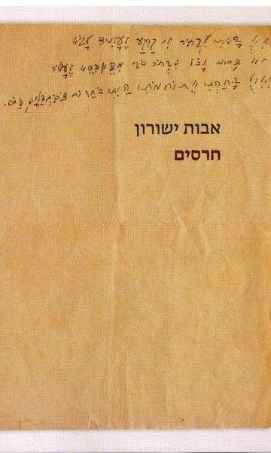
כה קרובה, כה נוגעת ללב
אודי בן סעדיה, מחזאי ומבקר ב"וואלה!"
הגיבורות של אילה בן לולו ממשיכות להיאחז בכל הכוח במקום שממנו הן מושלכות, ותנועת המטוטלת הזאת של הרחקה והשלכה, מול ההיאחזות והניסיון לחזור ולמצוא מקום, שבה ומכפילה את עצמה שוב ושוב במופעים שונים ועתירי דמיון. הגרעין הזה, של אי־התאמה מתמידה ושל היעדר בית, על המשמעות העמוקה שלו, עובר כחוט השני בשתי הנובלות היפות שמרכיבות את הספר. שתי הגיבורות, שהן אולי בכלל אותה גיבורה רק בשלבים שונים בחייה, מבלות שעות על שעות בניסיון לטעת שורש, להיאחז, להתאים, להיות חלק. הפרוזה של בן לולו אינה מציעה גאולה, וגם לא שום סוג אחר של פתרון ספרותי כפוי, אבל יש משהו שובה לב בהתעקשות הזאת להיות שייך ולא לוותר. זה מה שעושה את הכתיבה שלה כל כך קרובה וכל כך נוגעת ללב הקורא.
מוגבל / אילה בן לולו. הוצאת כנרת, זמורה, דביר, 192 עמודים, 96 שקלים
להפתעתי, סיימתי את הספר בהנאה גדולה
תום שגב, היסטוריון ומבקר ב"הארץ"
ביולי 1969 ראיינתי את יהושע בר־הלל, שנחשב אז פילוסוף חשוב. דיברנו על אפולו 11. בר־הלל אמר שהמצאת הגלולה למניעת הריון חשובה לאנושות יותר מהנחיתה על הירח. זה עשה כותרות בעיתון, ומאז לא נתתי את דעתי לא לירח הזה ולא לאחרים, עד שקיבלתי מחבר את ספרו החדש של צבי מזא"ה, אסטרונום ואסטרופיזיקאי, שניהל את מצפה הכוכבים בנגב וגם עסק בחקר חורים שחורים. להפתעתי, סיימתי את הספר בהנאה גדולה. להפתעתי, מפני שידיעותיי במהלכיהם של גרמי השמים ובחומרים שמהם הם עשויים אפסיות, והנחתי שלא אבין דבר. מזא"ה פתח בפניי יקום שלם: הוא מספר על הדרמות בשמים כאילו זה עתה חזר משם. בין היתר למדתי מספרו שכבר במאה ה–17 היו שהאמינו כי יש חיים גם על כוכבים אחרים. אם הבנתי נכון, מזא"ה חושב שזה ייתכן. יכולתו לשלב מידע מדעי עם הסיפור שמאחורי הסיפור יוצרת חוויית קריאה מענגת, מרחיבת דעת, רלוונטית ואופטימית: הוא מאמין גדול בכוחם של רעיונות חדשניים לשרוד ניסיונות החנקה.
על הסיבובים של כדורי השמים: גלגוליה של המהפכה הקופרניקאית / צבי מזא"ה. הוצאת מאגנס, 221 עמודים, 98 שקלים

Slide 21
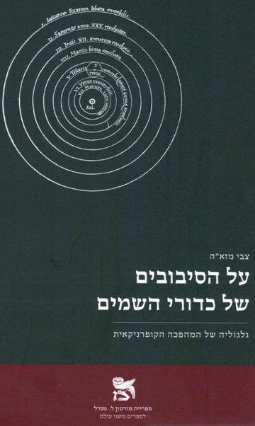
מסרבת לקרוס תחת תכתיבי הכיבוש
גלעד הלפרן, מעורכי כתב העת "תל אביב ריוויו אוף בוקס"
ממוארים הם הז'אנר הספרותי האהוב עליי, אף על פי שאני תמיד ניגש אליהם בספקנות רבה. את המוטו שלי בעניין הזה ניסחה גיבורת ספרה של מרישה פסל, "פרקים נבחרים בפיזיקה של אסונות" (מודן, 2009), שפותחת את הממואר הבדיוני שלה בציטוט מדברי אביה חד־הלשון: "אם שמך אינו שם כגון מוצרט, מאטיס, צ'רצ'יל, צ'ה גווארה או בונד — ג'יימס בונד... איש לא יהיה מעוניין לשמוע את קורות החיים העלובים שלך". שמה של שרי בשי אמנם אינו מאטיס או ג'יימס בונד, ובכל זאת קראתי בשקיקה את קורות חייה, הרחוקים מלהיות עלובים. בשי היא ישראלית ממוצא אמריקאי, פעילת זכויות אדם רבת־הישגים (היא ייסדה את עמותת "גישה" ועמדה בראשה) ונצר למשפחה ציונית מזרחית. היא חיה ברמאללה עם בן זוגה הפלסטיני וילדיהם ומסרבת לקרוס תחת נטל הזהויות ותכתיבי הכיבוש. בשי היא מעין נוסעת בזמן, אורחת משנות ה–90: האופטימיות המפעפעת בה והדחף שלא להשלים עם המציאות הבלתי נסבלת של הסכסוך אופייניים לאותן שנים שבהן התנהל תהליך השלום, הרבה יותר מאשר לייאוש שהשתלט על חיינו מאז.
מקלובה: אהבה הפוכה / שרי בשי. הוצאת אסיה, 317 עמודים,98 שקלים
להפתעתי, סיימתי את הספר בהנאה גדולה
תום שגב, היסטוריון ומבקר ב"הארץ"
ביולי 1969 ראיינתי את יהושע בר־הלל, שנחשב אז פילוסוף חשוב. דיברנו על אפולו 11. בר־הלל אמר שהמצאת הגלולה למניעת הריון חשובה לאנושות יותר מהנחיתה על הירח. זה עשה כותרות בעיתון, ומאז לא נתתי את דעתי לא לירח הזה ולא לאחרים, עד שקיבלתי מחבר את ספרו החדש של צבי מזא"ה, אסטרונום ואסטרופיזיקאי, שניהל את מצפה הכוכבים בנגב וגם עסק בחקר חורים שחורים. להפתעתי, סיימתי את הספר בהנאה גדולה. להפתעתי, מפני שידיעותיי במהלכיהם של גרמי השמים ובחומרים שמהם הם עשויים אפסיות, והנחתי שלא אבין דבר. מזא"ה פתח בפניי יקום שלם: הוא מספר על הדרמות בשמים כאילו זה עתה חזר משם. בין היתר למדתי מספרו שכבר במאה ה–17 היו שהאמינו כי יש חיים גם על כוכבים אחרים. אם הבנתי נכון, מזא"ה חושב שזה ייתכן. יכולתו לשלב מידע מדעי עם הסיפור שמאחורי הסיפור יוצרת חוויית קריאה מענגת, מרחיבת דעת, רלוונטית ואופטימית: הוא מאמין גדול בכוחם של רעיונות חדשניים לשרוד ניסיונות החנקה.
על הסיבובים של כדורי השמים: גלגוליה של המהפכה הקופרניקאית / צבי מזא"ה. הוצאת מאגנס, 221 עמודים, 98 שקלים

Slide 22
מלים שהן חומר חי, בולעני, טובעני
ליאת אלקיים, סופרת ומבקרת ב"הארץ"
"אורות נגד" מרובב הברזות, התנצלויות והסתבכויות, אישיות, שיריות ומילוליות — וכולן יפהפיות. הספר מורכב משלל טקסטים קצרים שלוקטו מעיזבונו של פאול צלאן. הם עוסקים בנושאים מגוונים, אבל מתלכדים סביב רעיון אחד: צלאן הוא אדם רדוף על ידי כל מרכיב ומרכיב בהגדרתו העצמית; יהודי, משורר, גרמני ואינטלקטואל. פרטים נוספים אפשר לקרוא בהקדמה של טלי קונס, שתירגמה את הספר נפלא, ובאחרית הדבר המעמיקה של גלילי שחר. בתווך, העיקר: שחייה באגם מואר של חלב שחור — מלותיו של צלאן. חומר חי, אמיתי, בולעני, טובעני אפילו. צלאן עודנו אקטואלי ("זו תקופה שבה ספרים שוב אינם נכתבים אלא נעשים או מיוצרים"), מצחיק כמו שרק מי ששרוי בדיכאון אמיתי יכול להיות (הוראות השימוש ליהודי אחד כוללות דודנים מדרגה שנייה שנעלמו בפולין ותחתוני תחרה וציאניד, כי "אין מניעה עקרונית לתת ליהודי חומרים מעוררי חשק מדי פעם"), יודע סוד ותקווה. "חכה בסבלנות על הגדה. הטבוע יציל אותך", צלאן מבטיח, וביד מושטת, נוטפת מים ודיו, גם מקיים.
אורות נגד / פאול צלאן. תירגמה מגרמנית: טלי קונס. הוצאת הקיבוץ המאוחד, 170 עמודים, 84 שקלים
בירור אפל של נפש האדם
אלעד בר־נוי, מבקר ב"ידיעות אחרונות" ועורך ומגיש התוכנית "פופ אפ" בכאן תרבות
עם הקורבנות המצערים של מגפת הקורונה נמנית סדרת ספרי פטריק מלרוז, שנפלה בין הכיסאות בחסות רצף הסגרים. גם מיני־סדרת הטלוויזיה בכיכובו של בנדיקט קמברבאץ' והתרגום המצוין של דבי אילון לא עזרו. השנה יצא בעברית הספר השלישי בסדרה, וזו הזדמנות טובה להזכיר לקוראים את אחד הפרויקטים הספרותיים המסעירים שראו כאן אור. אם הספר הראשון עוסק בטראומת ילדות איומה, והספר השני מתמודד עם ההשלכות ההרסניות שלה — ב"מעט תקווה" אדוארד סנט אובין יורה לכל הכיוונים כשהוא בא חשבון עם החברה העשירה שבה גדל. אבל זה לא רק ספר על מעמדות, אלא בעיקר בירור מעמיק, אפל וחסר רחמים של נפש האדם ושל הקשר שלה לספרות. סנט אובין חושש שהספרות שלו מסתתרת מאחורי חומות של אירוניה, אבל הכתיבה הצלולה, הכנה והמצמיתה שלו צרופה באמת: "הוא היה מותש מהצורך שליווה אותו כל חייו להיות בשני מקומות בעת ובעונה אחת: בגופו ומחוץ לגופו, על המיטה ועל מוט הווילון, בווריד ובמזרק... נואש להימלט מן האירוניה החותרת תחת אושיותיה־היא ולומר את מה שהוא באמת מתכוון אליו, אבל באמת מתכוון למה שרק האירוניה תוכל לבטא".
פטריק מלרוז 3: מעט תקווה / אדוארד סנט אובין. תירגמה מאנגלית: דבי אילון. הוצאת ספרית פועלים, 140 עמודים, 82 שקלים

Slide 23
כל מה שייחלתי לו, ויותר מזה
אילה בן־פורת, סופרת ומבקרת ב"הארץ"
בטאפי ברודסר־אקנר התאהבתי בעקבות הכתבה המפורסמת שכתבה ל"ניו יורק טיימס" על גווינת פלטרו ואימפריית ה–wellness המטורללת שלה. היה שם כל מה שסיפור טוב צריך: אבחנה דקה, חוש הומור מעולה ועומק רגשי, לצד נקודת מבט ייחודית ואישית מאוד. לכן, כשנודע לי שפירסמה רומן ראשון, הרקיעו ציפיותיי שחקים. בדרך כלל ציפיות כאלה הן מתכון בטוח לאכזבה, אבל "פליישמן בצרות" התגלה ככל מה שייחלתי לו, ויותר מזה. לכאורה דומה הגיבור טובי פליישמן לגיבוריהם של סול בלו, של פיליפ רות ושל וודי אלן; הוא גבר יהודי נוירוטי־אך־מעורר־אהדה, המתחבט בשאלות מוסריות ומתמודד עם אישה חזקה ומסרסת, המאיימת לבלוע אותו. אבל זוהי רק נקודת הפתיחה, כי לברודסר-אקנר יש משהו חדש להגיד על הגיבור הזה. ברגע מסוים, במהלך מבריק ומענג, היא מושכת במפתיע את השטיח מתחת רגלינו, ומאלצת אותנו לבחון מחדש את כל מה שחשבנו על פליישמן. התוצאה עגומה ומצחיקה, כיפית ובעיקר חכמה מאוד.
פליישמן בצרות / טאפי ברודסר־אקנר. תירגמה מאנגלית: טל ארצי. הוצאת תכלת,
378 עמודים, 98 שקלים
מלא אבחנות מדויקות, הומור וסיסטרהוד
הדס ריבק, מבקרת ב"הארץ"
ספר הביכורים של טאפי ברודסר־אקנר, כתבת מגזינים מוערכת בארצות הברית, הוא תעלול מארץ התעלולים. היא מושכת את קוראיה באמצעות סיפור על גבר יהודי גרוש אבל מוצלח, רופא אבל גם קצת פתטי, שאשתו נעלמה לו והשאירה אותו לדאוג לבד לשני ילדיו, וגורמת להם (ואולי בעיקר להן?) לתפוס צד ולשנוא את האם הנוטשת, כי מי מתנהגת ככה? אלא שאז מתברר שמדובר ברומן מורכב יותר על זוגיות ונישואים, על דיכאון אחרי לידה ובעיקר על מפח הנפש שחוות נשים כשהן מגלות שהפמיניזם המודרני אמנם הבטיח, אבל לא ממש מצליח לקיים. ברודסר־אקנר כתבה רומן שנון וחד, כואב, מלא אבחנות מדויקות, הומור ובסופו של דבר גם סיסטרהוד.
פליישמן בצרות / טאפי ברודסר־אקנר. תירגמה מאנגלית: טל ארצי. הוצאת תכלת, 378
עמודים, 98 שקלים

Slide 24
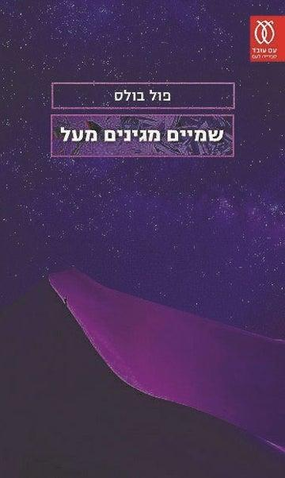
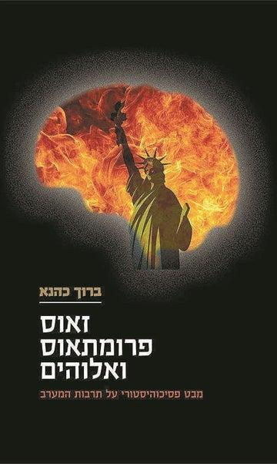
כמה נועזת נותרה היצירה הזאת
דור בביוף, כתב תרבות ב"מאקו"
כבר בעמודיו הראשונים של הספר ברור שהקלאסיקה הזאת, שתורגמה השנה סוף־סוף לעברית, ספוגה בתפישת עולם. הסיפור עצמו אמנם כולל סקס, סכנה והרפתקאות, אבל אי אפשר להתעלם מתחושת הכובד. כשהטוויסט מגיע במערכה השלישית, מגלים עד כמה נועזת נותרה היצירה הזאת גם 73 שנה לאחר פרסומה באנגלית. סיפור המסע של הזוג הניו־יורקי במדבר סהרה הוא לא רק אזהרה לתיירים נאיבים, אלא גם סיפור אימה שמראה מה קורה כשנכשלים במשימה להעניק לחיים משמעות. גם חודשים לאחר הקריאה, הבעתה שהוא גרם לי ממשיכה ללוות אותי — והיא רלוונטית היום כמו תמיד.
שמים מגינים מעל / פול בולס. תירגמה מאנגלית: סמדר גונן. הוצאת עם עובד, 295
עמודים, 94 שקלים
ניתוח עמוק, נוקב וייחודי
אלעד נבו, מבקר ב"ישראל היום" ועורך כתב העת "סְפָר"
התרבות היא תהליך בלתי נגמר של עיבור, הולדה והתפוגגות. תפישות עולם ותנועות מחשבתיות קמות ונופלות. לפעמים בתוך כמה עשרות שנים, לעתים בתוך כמה מאות, אך ההיסטוריה מציגה תהליך דינמי של השקפות עולם מתגלגלות. ד"ר ברוך כהנא, פסיכולוג קליני וממייסדי מכון רוטנברג לפסיכולוגיה יהודית, בוחן בספרו את התנועות החברתיות השונות שקמו בהיסטוריה המערבית ונעו כמטוטלת של ארכיטיפים יסודיים, שלובשים צורה ופושטים אותה שוב ושוב. כהנא מגבש תיאוריה פסיכוהיסטורית — מושג ששאב מסופר המדע הבדיוני אייזיק אסימוב — ומתבסס על הוגים כמו קרל יונג, וילפרד ביון, קליפורד גירץ וקרל מרקס, לצד הוגים יהודים ותפישות קבליות. הניתוח שלו עמוק ונוקב, יורד עד לתהומות התנועות ההיסטוריות ומשרטט בצורה ייחודית את היחסים בין מהפכנות לשמרנות, בין דתיות לחילוניות ובין ימין לשמאל. בתקופה שבה השיח האינטלקטואלי גולש לפטפטת מתלהמת, ספרו של כהנא מציע מבט עמוק על ההיסטוריה האנושית ועל שורשיה, ומסביר כיצד מהמשברים החברתיים העכשוויים יכולה לצמוח תרבות דיאלוגית חדשה, שתחילתה נראית כאוטופיה וסופה, אולי, מציאות.
זאוס, פרומתאוס ואלוהים: מבט פסיכוהיסטורי על תרבות המערב / ברוך כהנא.
הוצאת ידיעות ספרים, 456 עמודים, 118 שקלים

Slide 25
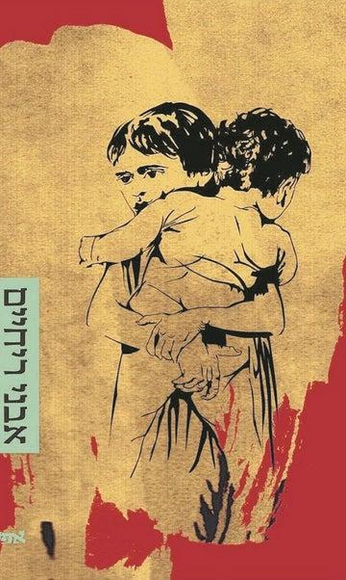
מטיל את הקורא לתוך זרות
עדי אנגרט, מבקרת ב"הארץ"
ג'וואד נרדם על הספה בסלון של דירת הסטודנטים שבה מתגורר בנו בתל אביב. בחלומו הוא רואה דמות שאינו מצליח לזהותה, ומתעורר בבהלה. הזרות המתעתעת, דמות מוכרת ממרתפי הזיכרון שאיננו מצליחים לקרוא לה בשם, דומה לזרות שאליה מטיל עודה בשאראת את הקורא העברי בספרו "תמאם מכחול המנוחה". בשאראת אמנם טווה את סיפורו בין נופיה המוכרים של הארץ ובין אנשיה, אבל כתיבתו יוצרת תחושה שמדובר במקום שהקורא רק בקושי מכירו, אולי רק חלף לידו. הרחק מנושאים בנאליים כמו משבר גיל 40 בדירה מתפוררת, או זיכרונות ממלחמת יום כיפור, סיפוריו של בשאראת מקוריים ושובי לב. המתח שיוצרים תיאורי המקום המוכר והזר בעת ובעונה אחת, לצד סיפורי האהבה הבשלים המופיעים בספר, הופכים את "תמאם מכחול המנוחה" לספר יוצא דופן על מדף הספרים החדשים.
תמאם מכחול המנוחה / עודה בשאראת. הוצאת עם עובד, 195 עמודים, 88 שקלים
מחזירה את האמונה בכוחה המרפא של האהבה
דורית שילה, סופרת ואחת מעורכות כתב העת "המוסך"
הממואר הצנום הזה הצליח להפתיע אותי. הוא הודפס בפורמט קטן ובאותיות גדולות, ובאמצעות מספר מצומצם של מלים מצליחה דנה אמיר לעורר אצלי, הקוראת, מספר רב מאוד של הרהורים. אני לא זוכרת שאי פעם קראתי משהו שדומה לפרק הראשון בספר, שכותרתו דווקא "על הדומוּת" ובו נשמע קולה של אם מאמצת. עולה ממנו אהבת אם טהורה כל כך, עד שנדמה כי אין טובה ממנה. ואולי הזוך ניכר בה כי אהבת אם מאמצת אינה מוּנעת מהאינסטינקט החייתי המולד המצית את "האם" באשה החשה לראשונה את גורהּ בבטנה. מספיק להביט מסביב כדי להיווכח שאין לא בגנטיקה ולא בקשר הדם ערובה להורות מיטיבה. אמיר הביסה את הטבע, המיתוס נופץ והיא עשתה זאת בספרה הקטן. דוד וגוליית. דאגתה של האם המאמצת וחיפושיה אחר הדרך אל לבו של הגור האקראי שניתן לה מחזירים את האמונה בטבע האנושי, במסירות ובכוחה המרפא של האהבה, כמו גם ביכולתה של הספרות להנכיח את כל אלה.
אבני ריחיים / דנה אמיר. הוצאת אפיק, 59 עמודים, 78 שקלים

Slide 26
בספרון הצנום הזה יש כל כך הרבה
נועם שיזף, מבקר ב"הארץ"
במרכז "אומללות שאינה מבקשת דבר" עומדת אמו של פטר הנדקה: התאבדותה היא נקודת הפתיחה של הסיפור, ותחילתו של מסע המבקש להתקרב אל האם מבלי לעשות אותה לדמות ספרותית, מבלי לעסוק באסתטיזציה שהופכת את האנושי לאמנותי, ומבלי ליהנות מהפורקן שמספקת הכתיבה. לתאר אותה כאדם חד־פעמי, אבל גם כחלק מדור, מעידן וממקום שבו "(אין) שום אפשרות, הכל קבוע מראש", וכל בני האדם דומים זה לזה. האם, לאסונה, היתה שונה: תאבת חיים, מרדנית. ההתנגשות שלה עם סביבתה היא סדרה של תבוסות והשפלות קטנות, שסופה הידוע מראש מצליח בכל זאת לטלטל את הקורא ולהפתיעו. בספרון הצנום הזה יש כל כך הרבה: המהפכה בעולמה של האם שמחולל האנשלוס היא אחד ההסברים המוחשיים ביותר שקראתי לכוח המשיכה של הנאציזם; מערכת היחסים בין המספר לאמו היא ממואר שלם שמקופל בכמה משפטים, המפוזרים לאורכו של הספר ("לא ידעתי את נפשי מרוב גאווה על שאיבדה את עצמה"); ודווקא תיאור גורלה של האם מעורר שאלות על מהות החופש והבחירה האינסופיים (לכאורה) של ימינו.
אומללות שאינה מבקשת דבר / פטר הנדקה. תירגמה מגרמנית: אילנה המרמן.
הוצאת ספרית פועלים, 96 עמודים, 72 שקלים
ספר דק בעל נוכחות מצמיתה
מוריה דיין קודיש, סופרת ומעורכות כתב העת "פנס"
"אומללות שאינה מבקשת דבר", שכתב הסופר זוכה פרס נובל לספרות פטר הנדקה ותירגמה אילנה המרמן, הוא ספר דק וגרום בעל נוכחות מצמיתה. לא אמו של המחבר, שהתאבדה בגיל 51, היא העומדת במרכז הנובלה, אלא המחבר עצמו, המבקש לאחות את קרעי חייה של אמו לסיפור עם התחלה, אמצע וסוף. מתוך פעולת ההטלאה הזאת עולה הצורך הנואש שלו עצמו, כאדם וכסופר, להאמין כי יש בכוחן של המלים לאחוז משמעות. חייה של האם מוגדרים, מונהרים ואז מיטשטשים. רגע בוחר המחבר להתבונן בחייה של אמו כמייצגת של דור, מגדר ותקופה, ורגע אחר כך קורס הדגם הליניארי והלוגי, ואת הספר ממלאות אנקדוטות קצרות, מופרדות זו מזו, כמו מנותקות מכוח הכבידה של הסיפור. לנגד עיני הקוראים מתנהל מחול עוועים בין הראש ובין הלב. הראש מבקש לייצב את התוהו ובוהו, והלב ממאן. גבול פוגש גבול, צעקה נטרקת על סיפה
אומללות שאינה מבקשת דבר / פטר הנדקה. תירגמה מגרמנית: אילנה המרמן.
הוצאת ספרית פועלים, 96 עמודים, 72 שקלים

Slide 27
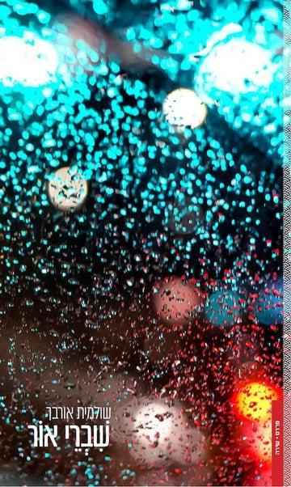
עושר מופלג של ידע ויופי
עופרה רודנר, מבקרת ב"הארץ"
הקריאה בכתב העת "דחק" — שעורך ומוציא לאור יהודה ויזן — דומה לשיטוט ברחובותיה של עיר ספק זרה ספק מוכרת, מסויטת ומשעשעת לסירוגין, עמוסה מטענים ושכבות, מהעת העתיקה ועד היום. בשני הכרכים עבי הכרס שהתפרסמו בשנה האחרונה אפשר למצוא, בין היתר, תרגומים מקסימים ל"ייבגני אונייגין" של פושקין; לשירים סאטיריים של אלכסנדר פופ בהשראת "גוליבר"; או לשיר שטות מנוול של ארנסט המינגוויי על גרטרוד שטיין. ולצידם שירה עברית בועטת של אהרן שבתאי, יונתן לוי ולריסה מילר, או כתבים אחרונים נהדרים של יוסף בר־יוסף ושירים אחרונים של יותם ראובני, וכן "כוכבים נודדים: חזיון בשלוש מערכות" על פי שלום עליכם, בנוסח עברי של אברהם שלונסקי. אלה רק מעט דוגמאות, מתוך עושר מופלג של ידע ויופי והומור. אפשר לחפור בחוברות האלה בלי סוף. וגם כשהן נוטות פה ושם לאזורים אינטלקטואליים יבשושיים שכוחי אל, זה עדיף בעיניי פי אלף מאשר הזרם השמנוני הסואן.
דחק: כתב עת לספרות טובה, כרך י"ד / עורך: יהודה ויזן. הוצאת דחק, 507 עמודים,
69 שקלים
שורות שאי אפשר לשכוח
טלילה ציפר, עורכת במוסף "תרבות וספרות" של "הארץ" ואחת מעורכי כתב העת "יהי"
"יום יבוא / חיבורי נפשך ייכרכו לספר / סערת לבך תוצע למכירה / על דלפק המבצעים. / את תציצי מבין עמודייך / לבחון פני המדפדף: / האם ראוי הוא להפוך שותף / אל סוד מחשבתך המפרכסת". ב"שברי אור", ספר השירים של שולמית אורבך, שהופך את הקורא בו לשותף לדרך, אפשר למצוא שורות כמו "בשעה / שאתן חומקות אל אוויר / העולם / … / אני מתפללת עליכן, מילותיי / … / לפני שתאבדנה", או "ככה / כמו הגשם שניפץ פתאום / את שריון השרב / … / ככה תבואי", שפשוט אי אפשר לשכוח. מציאות יום־יומית וקדושה ארוזות בשיריה של אורבך באותם רגישות וכבוד עצומים בהם היא אורזת סיפורי חיים לעולמות מילוליים מושלמים, שלמים, של מצבים ובני אדם. שיריה, גם הארס־פואטיים שביניהם, אנושיים וכנים ומאוד לא מתיימרים, ומנעד רחב של רגשות נכרך בהם לכדי שורות ובתים ושירים שהם פשוט מאוד יפים. ואמנם הפנייה הישירה ברוח ר' נחמן מברסלב לקוראת בספר — "היי לפחות נקודה קטנה / הכל מתחיל בך" — יכולה להישמע כקיטש טהור, אבל יודעות ח"ן יידעו למצוא כבר בקריאה הראשונה את אותה נקודה שלהן בתוך השירה הנוגעת ללב הזאת.
שברי אור / שולמית אורבך. הוצאת פרדס, 87 עמודים, 59 שקלים

Slide 28
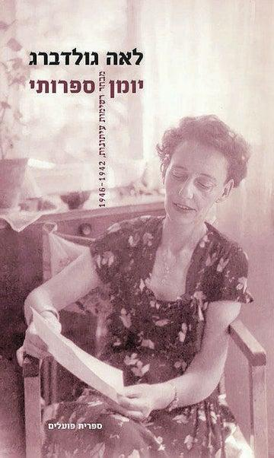
מחקר מעמיק על פרק שכמעט נשכח
אורי משגב, מבקר ב"הארץ"
השנים האחרונות אינן שנים קלות לחובבי היסטוריה פופולרית, בגלל כמה מגמות מדאיגות שמובילים כוכבים ספרותיים בתחום. לצד הוליוודיזציה ואף אינפנטיליזציה של ההיסטוריה (מלקולם גלדוול) יש גם הרחבה והתפזרות בניסיון לכתוב "היסטוריה של הכל", לרוב בלוויית נימה סכרינית של תקינות פוליטית, אופטימיות חסרת ביסוס והעצמתם של האירועים (ג'ארד דיימונד). חלק מחקייניהם של הכותבים הללו אף עברו מחקר העבר לעתידנות, כמו יובל נח הררי שהתנבא כי מלחמות ומגפות ייעלמו מהעולם. על רקע זה בולט במיוחד ספרו המרתק של ערן אלדר, על פרק שכמעט נשכח לחלוטין מדברי ימי המדינה: מלחמת ההתשה, שהתנהלה מתום מלחמת ששת הימים (1967) ועד לתחילת אירועי ספטמבר השחור (1970), בגבול המזרחי ובגבול הצפוני של ישראל. זהו מחקר עובדתי, שיטתי, מעמיק ומקיף שכולו ממוקד בנושא ספציפי, כפי שנהוג היה בעבר לחקור היסטוריה ולכתוב אותה; מתוך התמחות מצד אחד וצניעות מצד שני. הסאגה שמתאר אלדר מעניינת במיוחד, שכן בניגוד לחזית המצרית, שם נלחמו כוחות צבא, לאורך הירדן היתה זו אוכלוסייה אזרחית — קיבוצים, מושבי עולים ועיירות פריפריה — ששימשה מטרה להתקפות חוזרות ונשנות של גורמים בצד הירדני. יחד עם חוסן וכושר עמידה מדהימים בהשוואה לימינו, שגילתה האוכלוסייה האזרחית, בולטים במחקר קשייהם של הדרג המדיני והצבאי לספק מענה אסטרטגי לטקטיקת הטרור והגרילה, שאליה פנו הערבים אחרי התבוסות בשדה הקרב הקונבנציונלי.
מלחמת העמקים: התשה, צבא ואזרחים בחזית הצפון־מזרחית 1967–1970 / ערן אדלר. הוצאת אוניברסיטת בר־אילן, 452 עמודים, 118 שקלים
קובץ מרתק של יוצרת מרשימה
אבנר שפירא, סגן עורך מוסף "ספרים" של "הארץ"
"מה תהיה השירה אחרי המלחמה הזאת? האומנם יספרו המשוררים רק על טנקים, פצצות, תאי הגזים... או שמא יוּשר גם שיר הפריחה?" תוהה לאה גולדברג באחת הרשימות המכונסות בספר הזה, שערכו גדעון טיקוצקי וחמוטל בר־יוסף וכולל מבחר מחיבוריה העיתונאיים והמסאיים בימי מלחמת העולם השנייה וזמן קצר אחריה. גם באותן שנים שסמרו מאימה ומדם — כאשר "אנו עומדים לפני קברה הפתוח של תרבות שחינכה אותנו במשך דורות", כלשונה — לא ויתרה גולדברג על אמונתה היוקדת בסגולותיהן של הספרות והאמנות. ברבות מהרשימות היא מנסה להעשיר את קוראיה בתובנותיה משפע של יצירות, החל בקלאסיקונים כהומרוס, שייקספיר, גתה וטולסטוי וכלה בסופרים ומשוררים בני זמנה דוגמת ג'ויס, קאמי, המינגוויי וגם דוד פוגל. לצד זאת, היא נזכרת בחוויות מלימודיה בגרמניה הנאצית ומביקורה באיטליה הפשיסטית, מדפדפת בעיתוני אופנה נוצצים ובהגדות של פסח של הקיבוצים, שטה באגם החולה ומגלה כי נאים השקנאים בעיניה, ואף מבלה עד בלי די לה בפסטיבל המחולות בקיבוץ דליה. כל אלה מצטברים לקובץ מרתק ומהנה של יוצרת ואינטלקטואלית מרשימה, שאוצרות הרוח האנושית שימשו אותה כדי להתבונן במאורעות תקופתה, לקונן על החורבן הערכי ולהרהר בשאלה כיצד תתכונן אחריו תרבות חדשה.
יומן ספרותי: מבחר רשימות עיתונות, כרך שני: 1942–1946 / לאה גולדברג. הוצאת ספרית פועלים, 542 עמודים, 98 שקלים

Slide 29
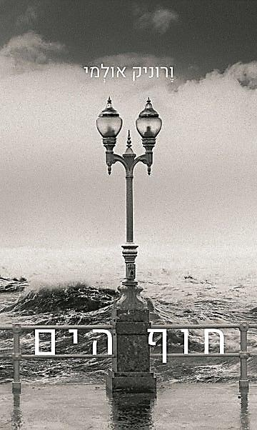
אי אפשר לברוח מהעלילה המסויטת
נועה לימונה, מבקרת ב"הארץ"
קראתי את "חוף הים" קצת כמו שצופים בסרט אימה — דרך החרכים בין אצבעות כפות הידיים, רוצה ולא רוצה לראות. מצד אחד, זה ספר שנקרא בישיבה אחת, אפילו בנשימה אחת, בלי הפוגה; ומצד שני, מתחילתו ברור שהסוף עומד להיות רע, ואינך רוצה להמשיך לקרוא כי אינך רוצה שהסוף יתממש. דבר קיומו של הרומן, שכתבה הסופרת הצרפתייה ורוניק אולמי, התפרסם כאן בעקבות כתבת התחקיר של "הארץ" על אודות קווי דמיון אפשריים בינו ובין "מחר ניסע ללונה פארק", ספרה זוכה פרס ספיר של אילנה ברנשטיין. אך החשש שלי שהקריאה בספר תלווה בהרהור מתמיד ומציק בדבר הדמיון בין היצירות התבדה עד מהרה, משום שספרה של אולמי לא מאפשר שום התחמקות ובריחה תודעתית מהעלילה המסויטת: אמא מוכת גורל ומעורערת בנפשה, שיוצאת למסע לילי עם שני ילדיה אל עיירה מרוחקת, לחוף הים, מסע שממנו לא ישובו לעולם. זהו ספר על אמא רעה, אבל בשונה מהעיסוק הפופולרי באמהות רעות, הוא לא מאפשר לקוראת להרגיש טוב יותר לגבי אמהותה שלה, וגם לא מאפשר לה לראות בגיבורה מפלצת ולהתחפר בפסיכולוגיה הפרטית שלה. במקום זאת, הוא מנתב את המחשבה אל אחריותה של החברה, ומאתגר את הפתרונות ואת דרכי ההתמודדות המקובלים עם אמהות שאינה טובה דיה.
חוף הים / ורוניק אולמי. תירגמה מצרפתית: אילה בן־פורת. הוצאת כרמל, 79 עמודים,
59 שקלים
השיא הוא חד, אלים ובלתי צפוי
חבצלת פרבר, מבקרת ב"מקור ראשון"
"סבלנות", "הוא מחכה" ו"הזמן עובר" אינם ביטויים צפויים דווקא בספר מתח, אלא שהסופר היה שם, בעולם הצללים, ועל כן הוא יודע: "זה מה שמרגלים עושים... מחכים". זה מחייב כתיבה שונה: להסתובב מסביב, להשהות את רגע השיא ולהטעין את ההמתנה באנרגיות. וזה מצליח ובגדול: העלילה מקורית, מצטיינת באיכות ספרותית וברגישות אסתטית, והקריאה מהנה. הספר משובץ בתיאורי נוף ועיר, במיקומים מוכרים. ואף על פי כן, הדגש תמיד על האדם ועל רגשותיו, על אופי הדמויות ועל היחסים ביניהן, ולא על הנשק והאלימות. יפה הרגישות המתגלה כאן כלפי נשים וההבנה לנפשן וליכולתן הייחודית. זה נדיר אצל סופרי ריגול גברים, שרובם מתקשים לבנות דמויות נשים המצליחות בתחום ואינן "גברים בשמלה". גיבורי המשימה הם פנסיונר המוסד ולוחם צעיר. הלוחם, יובל, לוקה בנכות חמורה שמקשה עליו בביצוע המשימה, אך דווקא משום כך הוא נשלח אליה. הקורא מתלווה אליו בחיי הנישואים שלו ובאבהותו לבנו היחיד, ובעיקר בלבטיו באשר למשימה. מותר לו לסגת — אבל הוא לא נסוג. וכשמגיע השיא, הוא חד, אלים, בלתי צפוי ומרגש.
מוות שימושי מאוד / יפתח רייכר־עתיר. הוצאת תכלת, 243 עמודים, 98 שקלים

Slide 30
עולם ספרותי שכבר הוחלף מזמן
קרן דותן, מבקרת ב"ישראל היום"
זהו ספר מאיר עיניים לא משום שהביקורות של אמנון ("נבוט") נבות מדויקות או שורדות את מבחן הזמן; להיפך, רבות מהן נקראות היום כמיזוגיניות, תוקפניות להחריד, מיושנות (המודל הספרותי שאליו נבות נושא עיניים הוא השושלת הקנונית והגברית לעייפה של עגנון־גנסין־ברנר־ברדיצ'בסקי) ושקועות עד צוואר בריבים מחנאיים ובשנאה לוהבת למנחם פרי, לדן מירון ולסופרים המזוהים איתם. אבל העניין כאן (ובכלל בביקורת) הוא לא מה פסק המבקר על ספר זה או אחר. הביקורת של נבות, באופן עקרוני, חורגת, סוטה, לא־הוגנת, לא־עניינית; היא "מכוונת תמיד לספרות ככוליות, הגדולה ממידותיו של סופר יחיד". רשימות הביקורת שלו נכתבות כפרקים בסיפור־העל של הספרות העברית, וממחיזות אותו כמאבק דרמטי־פתטי בין נבלים מושחתים ונעבעכים תמי לב, שאת כולם המבקר מכיר אישית או לפחות יודע לשבץ בעלילה הכללית. העולם הספרותי הזה, הביתי־קהילתי, שנבות ראה לנגד עיניו, כבר הוחלף מזמן במציאות ספרותית כאוטית ומוצפת, אבל דווקא משום כך מרתק לשוב ולמצוא בספר את הספרות בדמות דולציניאה אבודה ששבויה במשפחה לא־מתפקדת.
מאמרים ומסות: מבחר / אמנון נבות. הוצאת דחק, 536 עמודים, 94 שקלים
יצירה משובבת נפש
דוד רפ, מבקר ב"הארץ"
בפשטות מבריקה וסמלית פותחת אסטריד לינדגרן את ספרה משובב הנפש בפנייה ישירה אל הקוראים. היא מציעה להם לרדת ביום קיץ לרציף הנמל בשטוקהולם, ולתפוס שם אונייה אל "אי העורבים". מי שיבחרו לעלות על סיפון ספרה של לינדגרן, שיצא לאור ב–1964 ותורגם השנה לראשונה לעברית — לא יתחרטו. ארבעת ילדי משפחת מלקרסון, שלחופשתם על האי עם אביהם מוקדש הספר, מסויגים מאוד בהגיעם אל בית הנופש "הנפלא" שהבטיח האב. המקום מתגלה כבקתה מתפוררת, שעולה ממנה ריח מעופש, עם תנור בישול הממאן להידלק. הגעה מבהילה ליעד לא מוכר בחופשה היא חוויה אוניברסלית, אך הילדים מבינים שאת האשם יש לתלות גם באביהם. האיש בן ה–50 הוא "נלהב כמו ילדון... יותר ילדותי וחסר דאגות" מהם. האב מצדו משתדל להדביק את הילדים בשמחת החיים שלו ובתשוקתו להרפתקאות. לינדגרן כרגיל חדשנית ותמיד רלוונטית. בכתיבה רגישה, מחכימה ומשעשעת היא מלווה את בני המשפחה העירוניים, שנטמעים בחיי האי העולצים, ורק זמניותו הכואבת של הקיץ הסקנדינבי יכולה להעיב על אושרם.
ילדי אי העורבים / אסטריד לינדגרן. תירגמה משוודית: רות שפירא. הוצאת ידיעות ספרים, 359 עמודים, 88 שקלים

Slide 31
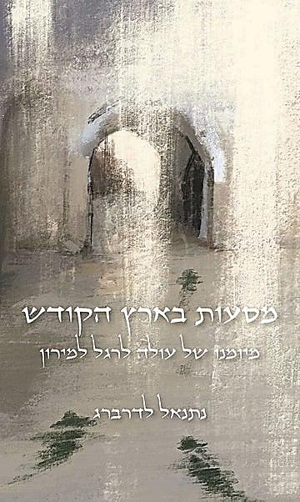
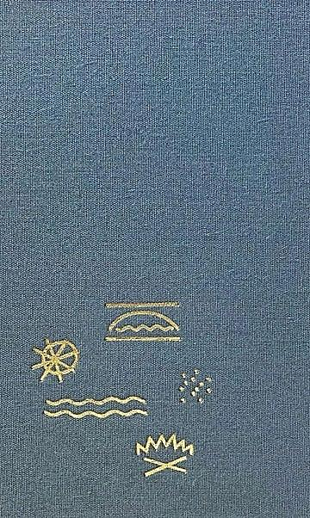
הקורא עצמו נעשה לחלק מהחוויה
בכל סרלואי, משוררת ומבקרת ב"מקור ראשון"
נתנאל לדרברג, מורה וחוקר חסידות, יוצא למסע אל מירון. במשך שנתיים הוא מגיע שוב ושוב לקברו של רבי שמעון בר יוחאי בכל שעה משעות היממה ומתאר את שרואות עיניו. קברי צדיקים מושכים אליהם שעטנז אנושי מרתק — צדיקים ופושעים, חסידים ואנשי מעשה — וגם פורשים שעטנז רגשי: אמונה וכפירה, בכי ואלם. מסורת העלייה לרגל עתיקה כימי האנושות. מה מחולל את הקדושה במקום — האם מדובר במסע המכוון לאתר המקודש, סגולת המקום שמשפיעה על המבקרים בו, או שההתרחשות האנושית מולידה את חוויית הקדושה? בספר, העשוי פרקים קצרים, מתאר המחבר את המתרחש בקבר ובדרך אליו. הספר לא זכה לעריכת לשון ראויה, אבל אין זה פוגם בקסמו: ללדרברג רגישות מופלגת לחיבורים ולניגודים והוא מתאר את המפגש שבין קדושה ללכלוך כמקום ההתרחשות האנושית. אין זה ספר מחקר, אלא ספר מסע הבוחן את הקדושה דרך הממד האנושי של העולים לרגל, שבלא ידיעתם הם בעצמם מחולליה, עד שנעשה הקורא עצמו לחלק מהחוויה.
מסעות בארץ הקודש: מיומנו של עולה לרגל למירון / נתנאל לדרברג. הוצאת אליהו,
275 עמודים, 70 שקלים
תובנות חדשות על קרבה ועל דיאלוג
מירה רשתי, עורכת כתב העת "גרנטה בעברית"
"הטקסט הזה דורש תשומת לב / הוא דורש ריכוז / הוא סוג של מחזה / הוא מבקש לקרוא ולהקריא אותו / נקרא אותו ביחד / עקבו אחרינו". קבוצת אנשים נפגשת כדי לקרוא ביחד את הספר "הכובד והחסד" מאת הפילוסופית הצרפתייה־יהודייה סימון וייל (כרמל, 1994). הם קוראים, מדברים ושותקים, ובעיקר מקשיבים זה לזה ולקולם הפנימי. בספרן הנושא את אותו שם בוחנות אנה ווילד, אמנית פרפורמנס, ויוהנה מרקרט, אוצרת, את גבולותיו של אובייקט הספר ומעניקות חוויית קריאה חושית ונוקבת, שבעת ובעונה אחת משיבה את הקורא לדמיון הלא־מפורש, למנגינה ולתנועה הנוצרת בספר בעת הקריאה. הספר נכתב כמחזה וגיבוריו, סימון וייל וקבוצת האנשים, יחד עם כוחות טבע כמו השמש, האש והאדמה, יוצרים את העלילה הנרקמת במרחב שבין הגוף הפיזי למחשבה ומתבטאת בפעולת הקריאה, בלחש ובקול רם. זוהי לכאורה פעולה שנוצרת בכל ספר, אך הקריאה המשותפת, ההמחזה והרעיונות שעולים בשיחה בין האנשים ובין עצמם בתוך הקבוצה מעוררים מחשבות ותובנות חדשות על ספרים, על קרבה ועל דיאלוג בעולם הפוסט־הומניסטי ובכלל.
הכובד והחסד / אנה ווילד ויוהנה מרקרט. הוצאת פורז את נבוק, 138 עמודים, 100 שקלים

Slide 32
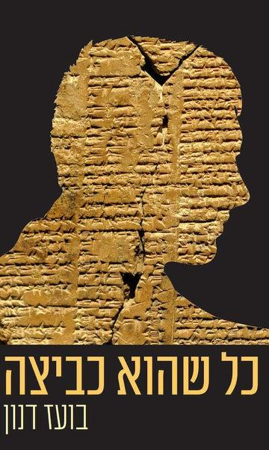
מזמן לא נהניתי ככה מספר מקור
אליעז כהן, משורר ואחד מעורכי כתב העת "משיב הרוח"
מזמן לא נהניתי ככה מקריאת פרוזת־מקור בעברית, ועוד בספר ביכורים של יוצר שהיה עד כה עלום לחלוטין. חשתי קרבה מיוחדת בין המספר ובין הגיבור האנטי־גיבורי, שניכרת בכל שורה ובכל תג, ואין ספק שהוא מכיר אותו — את הלך רוחו המוזר, את שכלו המבריק, את חוסר הצלחתו בתחומים רבים ואת חוש ההומור הייחודי — גם אם הביזארי־משהו — שלו. השפה פשוטה לכאורה, אבל "ירושלמית", מנוקדת באנקדוטות ובשכבות ירושלמיות מאוד. ובתוך סיפור האהבה, שמתפתח להיות גם סיפור מתח ודרמת פשע מינורית מחד גיסא וממכרת מאידך גיסא, שותל המספר דרמה היסטורית על כת סודית, מה שהופך לחוויית בילוש בתוך מסע החקר המסתורי שאליו מתוודע גיבור הספר. זה ספר חכם מאוד ופשוט מאוד, שסך חלקיו גדולים מן השלם, והם מצטרפים יפה זה לזה. מבלי להתיימר ומבלי לרמוז ולהתחכם טווה דנון סיפור־שכבות, גם בעלילה המפורשת והמרומזת וגם בשפה, שהסבה לי עונג גדול בקריאה. חשתי צער ממשי על שהספר תם, וציפייה גדולה לספרו השני של דנון.
כל שהוא כביצה / בועז דנון. הוצאת פרדס, 251 עמודים, 88 שקלים
שירה מצוינת שסובלת מקיפוח
רן יגיל, מבקר ב"הארץ" ואחד מעורכי כתב העת "עמדה"
יצירתו של גלעד מאירי סובלת מקיפוח למרות מצוינותה. "הזמן עשה את שלו מבחינתי הוא יכול ללכת" מתכתב בשמו עם אחד מספריו הקודמים של המחבר, "בוא זמני", כאומֵר לַזמן: בּאתָ, הייתי כאן לרגע, ניסיתי למרכֵּז עצמי בתוכךָ, להיות מישהו בהוויה, וכעת זה כבר לא באמת חשוב. הצירוף "בוא זמני" מהדהד את הצירוף "בו זמנית" ופירושו, להיות אמן כאן ועכשיו, ציווי ששאל מאירי ממורו, דוד אבידן, שביקש בשירתו להיות נוכח בזמן הווה וברגע שאחריו. שלא כמו "בוא זמני", הספר הנוכחי אינו חסכני ועדכני. מאירי מרשה לעצמו לכתוב שירי עבר סיטואטיביים ארוכים על אביו, דוד, שהיה ממקימי "הפנתרים השחורים", וכן על הטרדה מינית שעבר, והוא מתכתב עם "מעשה ביצחק" של מאיר ויזלטיר. שירי הדיוקן הללו, ולצדם שירי הזֶן הקצרים, מוכיחים שמאירי צעד צעד נוסף בדרכו השירית.
הזמן עשה את שלו מבחינתי הוא יכול ללכת / גלעד מאירי. הוצאת מקום לשירה, 96 עמודים, 69 שקלים

Slide 33
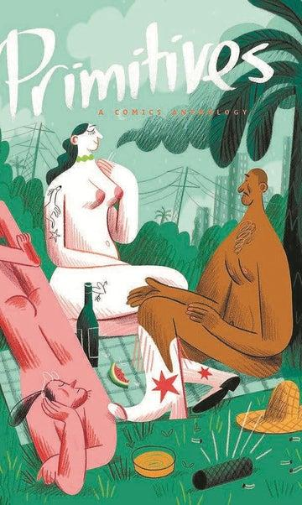
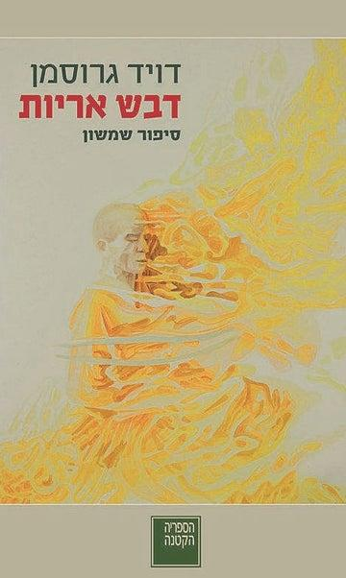
אסופת קומיקס שמעוררת תחושת חדווה
יותם שווימר, מעורכי כתב העת "הפנקס"
מתחת לרדאר של הפרוזה המקומית פועלים כאן יוצרי קומיקס, שעבודתם מיטיבה להציג את הקשר הייחודי בין מלה לתמונה ביצירות המיועדות למבוגרים. אסופת הקומיקס "Primitives", שכוללת עבודות של עינת צרפתי, שושקה אנגלמאייר, גלעד סליקטר, קרן כץ, רוני פחימה, אילנה זפרן, גיא מורד ויוצרים נוספים, היא אנתולוגיה מצוינת של סיפורים קצרים, המבקשת להתעמת — בסרקזם, בהומור ובכנות — עם מצבים, התנהגויות ודפוסים יסודיים בתרבות ובחברה שלנו. כל אחד מהאמנים העניק פירוש מרתק משלו לנושא, וכך אפשר לקרוא באוסף תיאור של מאבק קדמון בין המינים לצד מסע גילוי עצמי עכשווי ופרודיות קשוחות לצד וידויים רגשיים נוגעים ללב. הטקסטים אינטליגנטיים, לא חד־משמעיים, מספקים חוויה ספציפית וגם מותירים מרחב פרשני־משחקי; והמעברים בין המרחבים השונים מובילים להנאה ולתחושת חדווה, שמרחפת מעל הפרויקט כולו. דומה שהחדווה הזאת עונה על צורך שקיים בקרב הקוראים ולא תמיד זוכה למענה בסוגות אחרות.
Primitives: A Comics Anthology / עורכים: עומר הופמן והילה נועם. הוצאת ברחש,
לא צוין מספר עמודים, 125 שקלים
גרוסמן דן במקוריות מלהיבה בשמשון
אריק גלסנר, סופר ומבקר ב"ידיעות אחרונות"
שני ספרים מצוינים בז'אנר פרשנות המקרא קראתי השנה. שניהם לא של חוקרי מקרא או רבנים, כי אם של סופרים. בספרו "דבש אריות", שפורסם במקור ב–2006 וזכה השנה להוצאה מחודשת, דן דויד גרוסמן במקוריות מלהיבה בשמשון. ואילו יוכי ברנדס מעלה בספרה "כשאלוהים היה צעיר" (כנרת, זמורה, דביר) טענה מעניינת, שעל פיה האל המקראי הוא דמות מתפתחת. אבל עיקר העונג בספרים נעוץ לאו דווקא בְּתזה גדולה שבהם, אלא בַּמתודה; ביכולת המרשימה לשים לב לדקוּיוֹת טקסט שמהן עולות עבוּיוֹת פרשניות. גרוסמן מבחין בחושניות האדיפלית של "ותיַשְנהוּ על ברכיה" (דלילה מרדימה את שמשון, שופטים טז, יט), ובקשר של המשפט לדקוּת מכרעת שהוא מאתר בדברי אֵם שמשון. ואילו ברנדס עושה זאת בהערה מבריקה על הפסוק: "ונינוה היתה עיר גדולה לאלהים מהלך שלשת ימים. ויחל יונה לבוא בעיר מהלך יום אחד" (יונה, ג, ג). יונה כל כך מואס בשליחותו, מפרשת ברנדס, שהוא אפילו לא מתאמץ להגיע ללב העיר. מיומנותו של הפרשן היא היכולת לראות את הנסתר בטקסט. הפרשן הטוב משול כך לקורא בכלל, מי שמכונן עולם מסימנים מופשטים. גרוסמן וברנדס נמשכים לפרשנות המקרא, בין היתר, כי היא מזכירה להם את ייחודה הנהדר של הספרות עצמה.
דבש אריות: סיפור שמשון / דויד גרוסמן. הוצאת הספריה הקטנה / הקיבוץ המאוחד, ספרי סימן קריאה, 124 עמודים, 84 שקלים

Slide 34
רומן חריג וביזארי שנחקק בזיכרון
עמרי הרצוג, מבקר ב"הארץ"
ספרה של הכוכבת האמריקאית הצעירה אוטסה מושפג הוא רומן חריג ואפילו ביזארי, שנחקק בזיכרון. אני לא יודע אם זה הספר הטוב ביותר שקראתי השנה, שכן נדמה לי שמושגים כמו טוב ורע אינם חלים עליו. אני מודה שהיו רגעים במהלך הקריאה שבהם פילבלתי בעיניי בתדהמה; זה לא ספר שמתאים לכל טעם, ואף על פי כן, הוא מעיד על רוח הזמן באופן פתייני, שנון וכריזמטי. עלילתו מלווה צעירה ניו יורקית עשירה ויפה, שמחליטה לקחת חופש לשנה. היא לא מקסימה וחיננית, אלא דווקא חרדתית ושקרנית. היא לא נוסעת לאכול, וגם לא להתפלל או לאהוב, אלא מלעיטה עצמה בכדורי שינה. היא רוצה לישון, רק לישון. עם שימוש נבון בדמויות רקע מוצלחות, "שנת המנוחה והמרגוע שלי" מספר על מילניאליות, על תרבות הצריכה, על אמנות עכשווית ועל פסיכולוגיה פופולרית. והוא מוציא את הגיבורה שלו — וגם את קוראיו — להרפתקה אינטליגנטית ומקורית להפליא.
שנת המנוחה והמרגוע שלי / אוטסה מושפג. תירגמה מאנגלית: ליה נירגד. הוצאת עם עובד, 248 עמודים, 84 שקלים
מעט מלים, הרבה קצב וסגנון
יפתח אשכנזי, סופר ואחד מעורכי כתב העת "אודות"
ספר הפרוזה החדש של שרי שביט מזכיר במידה רבה ספר שירה. יש בו מעט מלים יחסית והרבה קצב, יופי וסגנון. אותו יופי שירי עומד בניגוד לסיפור שמסופר בו ועוסק בסופר מבוגר ומזדקן ובסטודנטית צעירה. אלה יחסים אפלים מאוד בין אדם מבוגר לאשה צעירה מאוד, שחיי שניהם אפופי צער. אף על פי שזה סיפור קאמרי שיש בו דמויות ספורות ומעט מאוד עלילה, מתעוררת בו תחושה של קריאה ברומן עב־כרס. במשך הקריאה לא הניחה לי השאלה אם מדובר ביחסי מרות או בניצול מיני או שזוהי מערכת יחסים מעוותת מהיסוד ואף על פי כן חוקית למהדרין. היכולת של שביט לתאר בחדות יחסים כה מורכבים ולא־ברורים ולהעביר את ההכרעה לקורא היא הישג משמעותי. בעולם הדיכוטומי שבו אנו חיים ונדרשים כל הזמן לבחור בין גינוי חד־משמעי לתמיכה מלאה, "כישרון דיבור" מראה את כוחה של הספרות להתקיים בתווך בין שני הקצוות הללו ולספר סיפור שיש בו הרבה מאוד כוח.
כישרון דיבור / שרי שביט. הוצאת אחוזת בית, 112 עמודים, 84 שקלים

Slide 35
פלפולים מהפנטים על פילוסופיה ותיאולוגיה
יובל פלוטקין, עיתונאי תרבות וספרות ב"ynet"
חדשות מצרפת: אוֹלִיפּוּ חיה ובועטת! ארוה לה טלייה, הנשיא הנוכחי של קבוצת הסופרים והמתמטיקאים פורצת הדרך, אפילו זכה בפרס גונקור על הרומן "אנומליה". עם פרסום התרגום העברי, כבר ברור מדוע. נדמה כאילו המחבר ישב מול רולטה וכתב את הפרקים הקצרים בהתאם לתוצאות ההגרלה: "מצחיק עד אימה", "מעורר תדהמה", "מרסק את הלב" ו"מטריד עד עמקי הנשמה". "אנומליה" מלווה 11 דמויות (שמייצגות בעצם את האנושות כולה) בחודשים שלאחר אירוע חסר תקדים בתולדותיה. מה שמתחיל בטיסה שגרתית מאירופה לאמריקה מוביל לחשיפת פרוטוקולים ביטחוניים משונים, ומשם לפלפולים מהפנטים על התפר שבין פילוסופיה, תיאולוגיה ופואטיקה. יסלחו לי הקוראים, אך קלישאות כמו "קשה להניח מהיד" או "נקרא בנשימה עצורה" הומצאו בדיוק בשביל יצירות כאלה. ובכלל, המחבר אינו חושש לאמץ קלישאות רק כדי למתוח אותן עד גיחוך (האם כתיבתו מחקה את הטלוויזיה העכשווית או לועגת לה? תשפטו בעצמכם). דבר אחד בטוח: שום אירוע, פלאי ומסתורי ככל שיהיה, לא יציל את האנושות מציפורני הבנאליה. כשחושבים על זה, יש בזה משהו מנחם.
אנומליה / אֶרוֶה לֶה טֶלייֶה. תירגמה מצרפתית: רמה איילון. הוצאת ספרית פועלים,
300 עמודים, 98 שקלים
ספר כובש ובה בעת מתעתע
כרמית ספיר־ויץ, מבקרת ב"מעריב"
במרתף בסמטה קטנה בטוקיו שוכן בית קפה קטן בן כ-100 שנה, "פוניקולי פוניקולה" שמו, כשם השיר הנפוליטני. יש בו רק שישה כיסאות, ואחד מהם מזמן חוויה שונה למי שיושב עליו: שיבה בזמן הנמשכת כל זמן שכוס הקפה המוגשת לאורח שומרת על חומה. כלומר, אף על פי שהוא שב בזמן, עליו להיות מודע להווה. יתרה מזאת, השיבה לעבר לא תשנה את פני ההווה. זהו ספר כובש ובה בעת מתעתע: יש להגיע אליו בשוויון נפש ולקבל בהכנעה את מידת האיפוק שבו, שהיא סוד כוחו. כמו העלילה הנפרשת בדפיו הראשונים, גם הדמויות נראות בתחילה שטוחות ונטולות מעמקים מיוחדים. אבל ההפתעות, המורכבויות ושיתופי הפעולה נגלים אט אט מבין דפי הרומן ונושאים איתם שיעורים על אחריותו של האדם כלפי סביבתו וכלפי עצמו, על מקומם של קשרים ועל תסבוכות שיש להתיר, על צער, על חרטה ועל נחמות. מעל הכל מרחפת תהייה גדולה: האם כדאי לחזור אחורה בזמן? האם יש בכוחה של השיבה אל ההווה עם ליטוף מן העבר להרגיע את הנפש?
לפני שהקפה יתקרר / טושיקאזו קאוואגוצ'י. תירגם מאנגלית: שאול לוין. הוצאת כנרת, זמורה, דביר, 192 עמודים, 98 שקלים

Slide 36
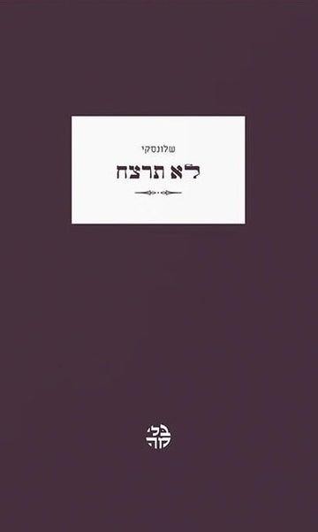
קובץ מהודק המציג נוף אקזוטי
עודד כרמלי, משורר ועורך כתב העת "הבה להבא"
גילוי נאות: דוד (ניאו) בוחבוט הציע לי לפני כמה שנים לערוך עמו אנתולוגיה של שירת ביט. סירבתי. סברתי, ואני עדיין סבור, שתרגום שירה מאנגלית לעברית הוא מעשה שמיטיב בעיקר עם המתרגם. האמת היא שישראל היא מדינה דו־לשונית, והמיעוט שקורא שירה עברית בוודאי מסוגל לקרוא גם שירה אנגלית במקור. ובכלל, אנתולוגיות שירה הן חפץ נוי כזה, משקולת נייר. אם יש קובץ שירים אחד שראוי לתרגם — הביאוהו לכאן. אבל אנתולוגיה? מאנגלית? מי יקרא את זה? ובכן, טעיתי. "דור הביט" שערכו בוחבוט ורעואל שועלי לא יידע אבק מדף מהו. הקובץ מהודק ושרירי, ספציפית שרירי הלסת של קרואק הצעיר, ששואג על הכריכה, ובו בזמן הוא מציג נוף אקלקטי ואקזוטי של מתורגמים ומתרגמים. החשודים המיידיים, כמו תרגומי זך לגינזברג, הם רק ההקדמה למנחות משוררי שנות ה–2000 למקורות ההשפעה שלהם. תרגומי נדב נוימן לקנת רקסרות, למשל, דומים יותר לשירי נדב נוימן מאשר שירי נדב נוימן עצמם, והקריאה בהם מפענחת משהו במנגנון שלו כמשורר. במדור של לנור קנדל, בוחבוט תירגם את השיר הטראומתי־בוחבוטי "בלוז לאחות סאלי" בשעה שהמשוררת הארוטית שני פוקר בחרה בשיר "להזדיין עם אהבה" — בבחינת מצא מין את מינו. וכמובן, ואיך לא חשבתי על זה קודם, יהודה ויזן ואייל שלום הם תערובת כזאת של רוברט קרילי ופרנק אוהרה. בקיצור, יותר משזו אנתולוגיית דור הביט, זו אנתולוגיית דור הרנסנס בשירה העברית: כל אחד בתרגומו חושף את שירתו, מראה את קלפיו.
דור הביט: אנתולוגיה לשירה / עורכים: דוד (ניאו) בוחבוט ורעואל שועלי. הוצאת כתב, 228 עמודים, 60 שקלים
שלונסקי הוציא לי את המלים מהפה
עדי ערמון, עורך מוסף "ספרים" של "הארץ"
"הנני ציוני — ודאי, כמובן, אך אני מכניס במסגרת זו תוכן מסוים וקובע גבולי עד כאן, עד הנקודה, שבה בעצם מתחיל היפוכו של הרעיון". כך כתב אברהם שלונסקי — והוציא לי את המלים מהפה — בסוף החוברת "לא תרצח", שנכתבה לפני יותר מ–90 שנים ובאחרונה ראתה אור במהדורה חדשה ומבוארת בהוצאת ספרי בלימה המיניאטורית. הספרון הנשכח הזה, שזכה להתעלמות כמעט מוחלטת כשפורסם לראשונה ב–1929, ויזכה להתעלמות כמעט מוחלטת גם עכשיו, כולל ילקוט שירים אנטי־מלחמתיים שאסף ותירגם שלונסקי מימי המלחמה הגדולה, כשבאירופה פרצה "הילולת הדמים. כחופה שחורה בחצרמוות". אבל עיקרו הוא מסה של שלונסקי נגד המשיחיות ונגד ההתקרנפות. הוא כותב על בגידת המשוררים, שהתמכרו לדם במקום להתנגד לשפיכתו, ומתריע מפני אימוץ רעיונות מסוכנים, שכבר החלו לקנות אחיזה בימין הארץ־ישראלי, ולא רק בו. שלונסקי סולד מ"נוער ומנהיגים ומפלגות בתוכנו, המרימים על נס את הבריונות" ומבקר את שירתם של אורי צבי גרינברג ויעקב כהן, שפרחה ככל שהעימות בין יהודים לערבים נעכר והתכער, כשמלחמת העולם לא נתפשה עוד כ"חושך האפוקליפטי הגדול", אלא כחבלי משיח בדרך לגאולה. שלונסקי, שהפסיד גם בקרב מול משוררי המלכות והנקמה וגם במלחמה על השלום, שואל במסתו: "מי יעמוד בשער בשעת אסון אם יתרגש ויבוא? מי יכבה את השריפה?". שאלה טובה. מה שבטוח הוא שהכבאים לא יהיו משוררים.
לא תרצח / אברהם שלונסקי. הוצאת ספרי בלימה, 84 עמודים, 58 שקלים

Slide 37
ספר שמתפקע מליבידו וממוחות מבריקים
מיה סלע, עורכת ומגישת התוכנית "מה שכרוך" בכאן תרבות
הימים הם ימי המלחמה הקרה, אירופה מדממת והאידיאולוגיות לוהבות. שירות הביון האמריקאי מקים רשת נרחבת של סוכני תרבות כדי להילחם במפלצת הקומוניסטית הגדולה. "הספרות", כותב יהודה שנהב־שהרבני, "לא היתה סיפור כיסוי, אלא המשך המלחמה באמצעים אחרים". אבל לא רק הספרות ולא רק אירופה והאמריקאים עוסקים בביון; העולם הוא מגרש המשחקים של סוכנויות הביון. העולם שמתחת לעולם, או אולי זה שמעליו. בעת הקריאה במותחן העליז והממזרי הזה עלול הקורא להביט מדי פעם לאחור כדי לבדוק מי מפעיל אותו ובשביל מי הוא עובד. זה סיפור שהיה באמת ושנהב־שהרבני מעלה למופע הקברטי שרקם את המאה ה–20 עצמה, את האידיאולוגיות הגדולות שסללו את דרכה ואת מי שרקם את קיצן — את מרק יוסילביץ', המכונה "המאסטרו", גיבור המחזה הזה, שטווה את הרשת התרבותית הגדולה הזאת והביא אל טרקלינה את גדולי הדור. ברומן ראשון פרי עטו שנהב־שהרבני, ממש כמו המאסטרו, אינו מהסס להצעיד אותם בסך: חנה ארנדט וישעיה ברלין, ג'קסון פולוק וגבריאל גארסיה מארקס, ז'אן־פול סארטר וסימון דה בובואר, ארתור קסטלר וגרהם גרין, פגי גוגנהיים וחורחה לואיס בורחס ומי לא. כולם משחקים מול מסך הברזל ומסך הבמבוק בספר חובק עולם, מתפקע מליבידו, ממוחות מבריקים, שמציג את החיה האנושית על שכלה המתוחכם, על המוסר הרופף שלה ועל הכוחות הגדולים שמזיזים אותה מכאן לשם.
כפל ראייה / יהודה שנהב־שהרבני. הוצאת פרדס, 336 עמודים, 88 שקלים
הכלוב שהוא מצבה הקיומי של האנושות
איריס לעאל, סופרת ומבקרת ב"הארץ"
מאז "חיים קטנים" הסנסציוני, שהוכתר גם כרומן הקווירי של המאה ה–21, האניה ינגיהארה מעסיקה את התרבות האמריקאית ועצם קיומה מקניט את הממסד הספרותי. היא חותרת תחת הפסיכואנליזה כתיאוריה תרבותית שעיצבה את האופטימיזם ההומניסטי של 100 השנים האחרונות, וקובעת גם כי אי אפשר להחלים מטראומה, שזאת הונאה בקנה מידה דתי, שאין גאולה לטובים ואין החלמה לחפים מפשע. גם "אל גן העדן" משרטט את סורגי הכלוב שהוא מצבה הקיומי של האנושות, רק שהפעם הטראומה היא של כדור הארץ. זה טריפטיך של היסטוריה אמריקאית: שלוש מאות נמתחות בין היסטוריה אלטרנטיבית של ארצות הברית והקולוניאליזם, ומסתיימות בדיסטופיה. 600 עמודים של מסע אפי, מקסימליסטי, שנע בין תקופות וז'אנרים, וגיבוריו, כמו בספרה הקודם, הם הומוסקסואלים וגם הבורגנות, כי ינגיהארה היא אתנוגרפית מצוינת של הכסף הלבן והגברי. המאה ה–19, האיידס שצר על ניו יורק, קטסטרופה אקלימית וגלי מגפות שמשנים את הדמוקרטיה הליברלית מהיסוד: שלושה חלקים, שלוש מאות ומשפט סיום אחד שהוא הצעד הראשון לחיים חדשים, אל החופש, אל החירות, "אל גן העדן" האבוד.
אל גן העדן / האניה ינגיהארה. תירגם מאנגלית: אמיר צוקרמן. הוצאת כנרת, זמורה, דביר, 592 עמודים, 116 שקלים

Slide 38
מותר (ואף רצוי) לצפות במצגת, להחסנה במחשב, להעבירה לידידים,
חברים ובני משפחה, ואף להציגה למטרות הדרכתיות - חינוכיות
לצפייה במצגות נוספות על ספרות:
clarita-efraim. ספרות כללית
ספרי ילדים clarita-efraim.com
ספרות ישראלית ויהודית clarita-efraim.com
www.clarita-efraim.com
chefetze@netvision/net.il
www.clarita-efraim.com
chefetze@netvision/net.il

